Slide 1
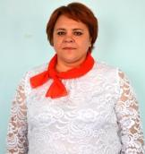
МИНИСТЕРСТВО ОБРАЗОВАНИЯ РМ
портфолио
Меркуловой Татьяны Андреевны
воспитателя
Муниципального автономного дошкольного
образовательного учреждения городского округа Саранск
"Центр развития ребёнка - детский сад №90
Дата рождения: 13.10.1980г.
Профессиональное образование: 1996-2000гг., Ичалковское педагогическое училище им. С.М. Кирова Республика Мордовия
Квалификация по диплому: учитель начальных классов по специальности " Преподавание в начальных классах"
№ диплома: СБ 1345433 от 28 июня 2000 года
Стаж педагогической работы: 18 лет
Общий трудовой стаж: 24 года
Наличие квалификационной категории: 1 квалификационная категория
Звание: не имею

Slide 2
СОБСТВЕННЫЙ ИННОВАЦИОННЫЙ ПЕДАГОГИЧЕСКИЙ ОПЫТ РАЗМЕЩЁН НА САЙТЕ МАДОУ https://ds90sar.schoolrm.ru/sveden/employees/11230/184039/?clear_cache=Y

Slide 3
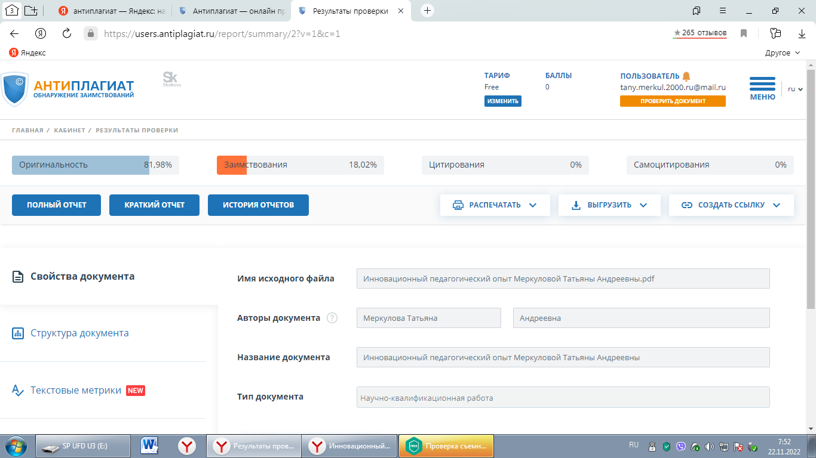

Slide 4
1. УЧАСТИЕ В ИННОВАЦИОННОЙ (ЭКСПЕРЕМЕНТАЛЬНОЙ) ДЕЯТЕЛЬНОСТИ

Slide 5
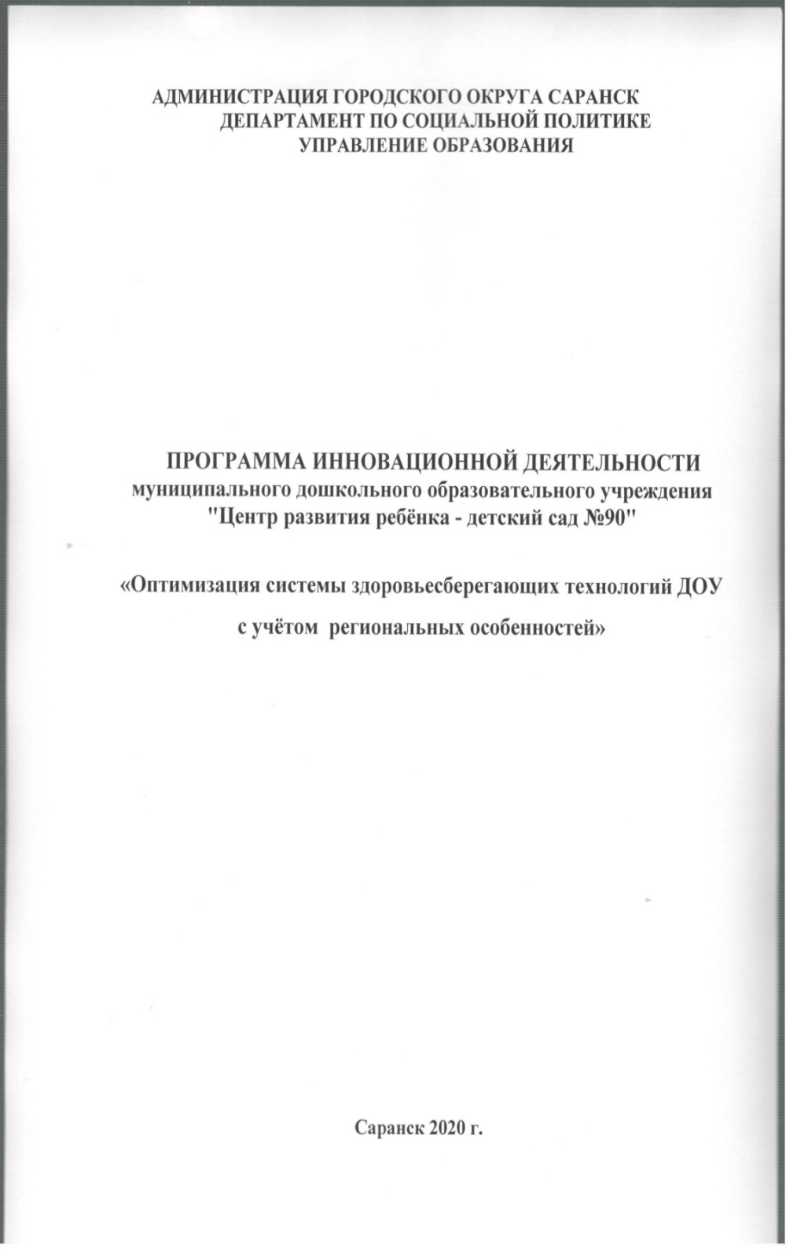
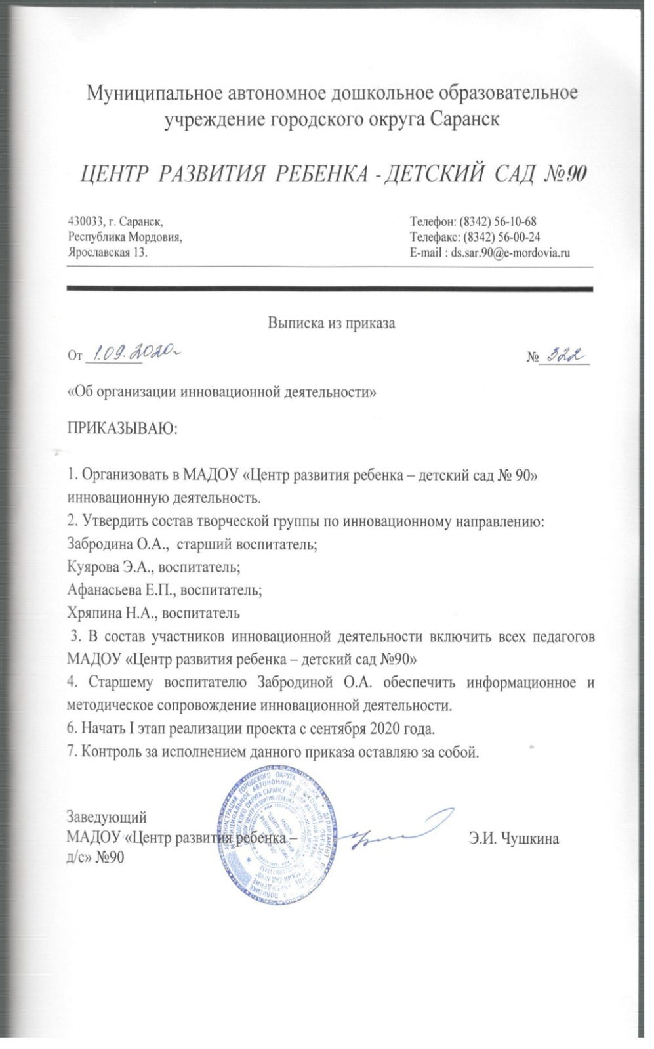

Slide 6
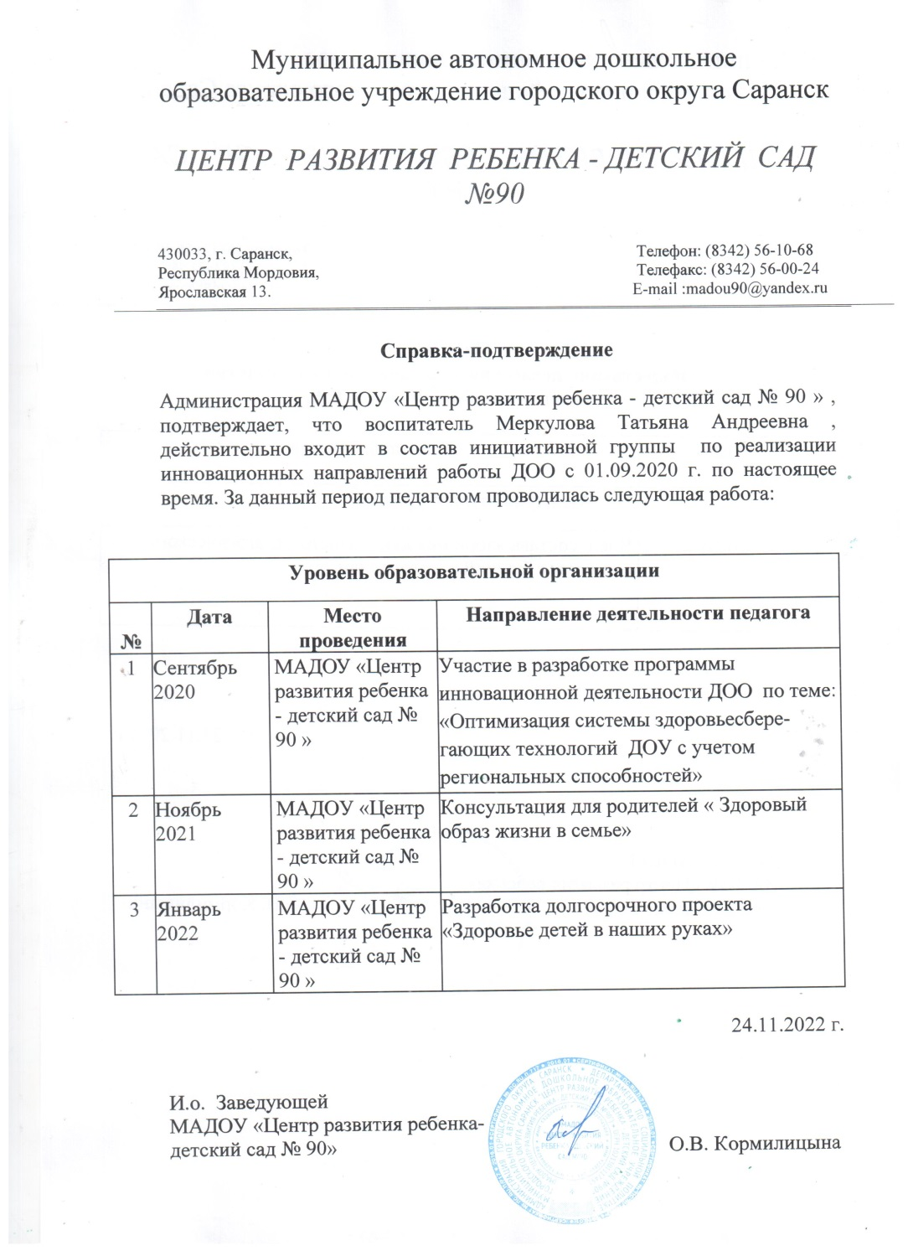

Slide 7
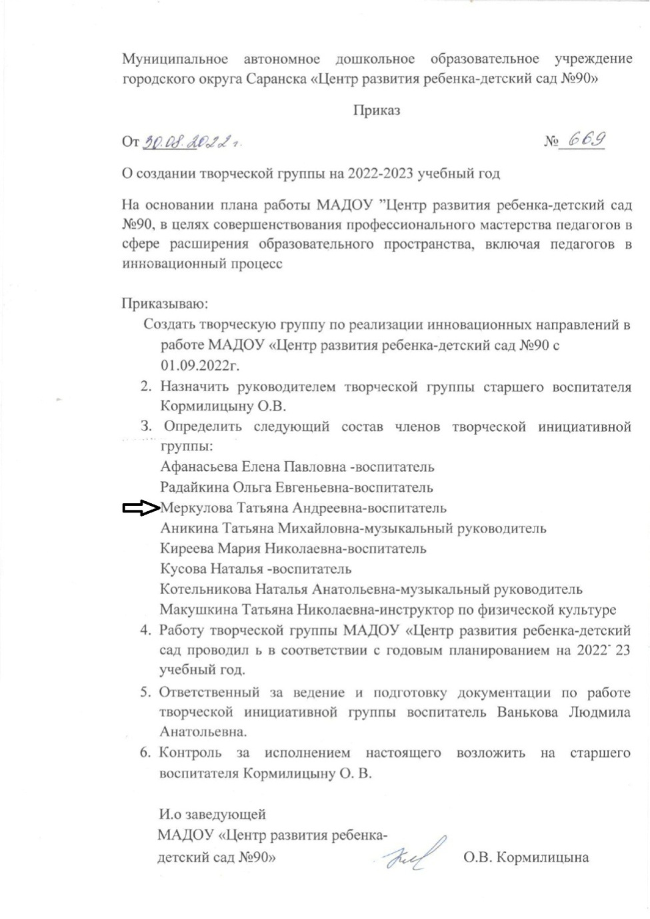
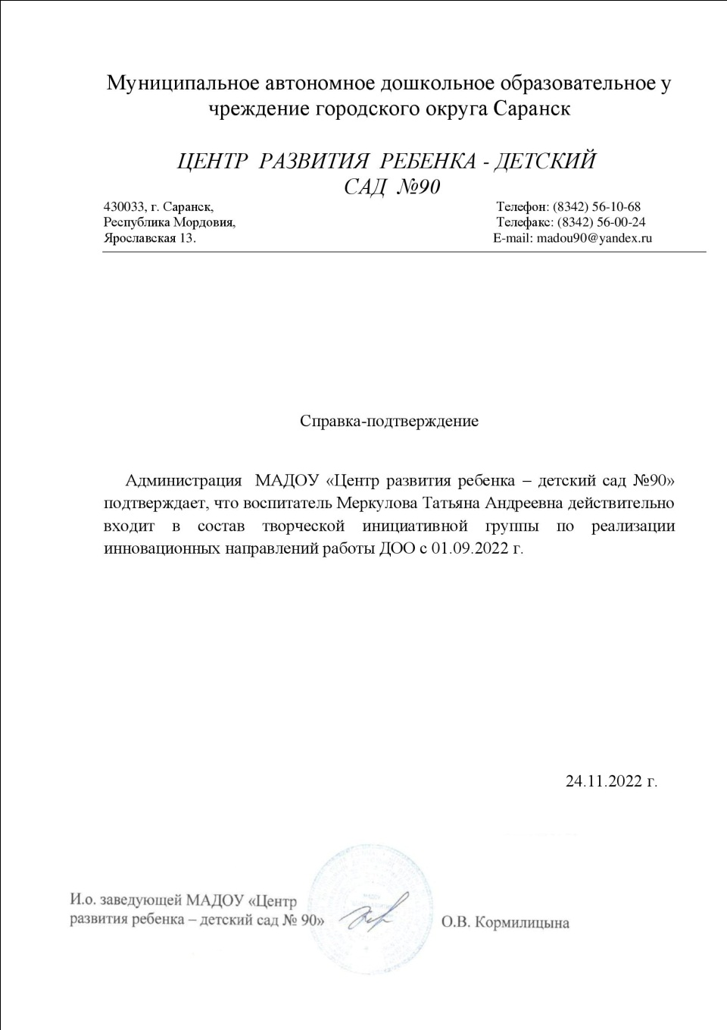

Slide 8
2. НАСТАВНИЧЕСТВО

Slide 9
3. НАЛИЧИЕ ПУБЛИКАЦИЙ, ВКЛЮЧАЯ ИНТЕРНЕТ ПУБЛИКАЦИИ

Slide 10
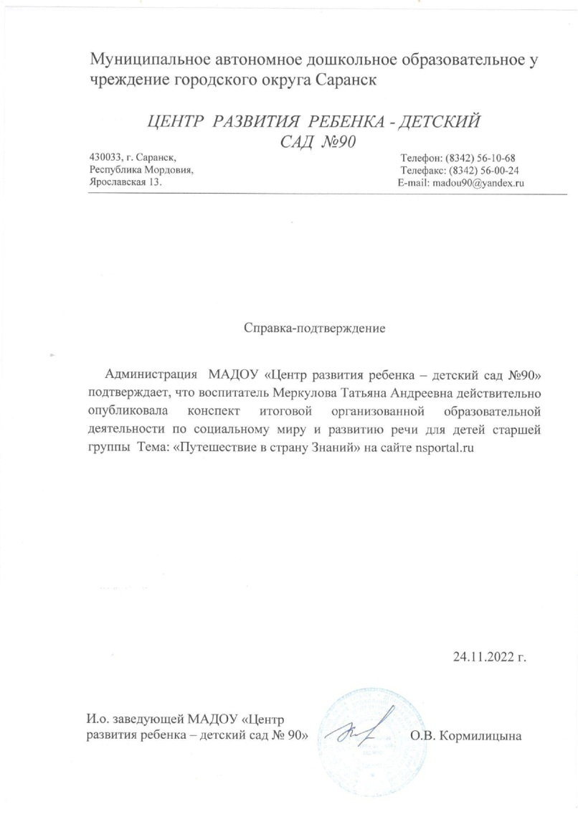
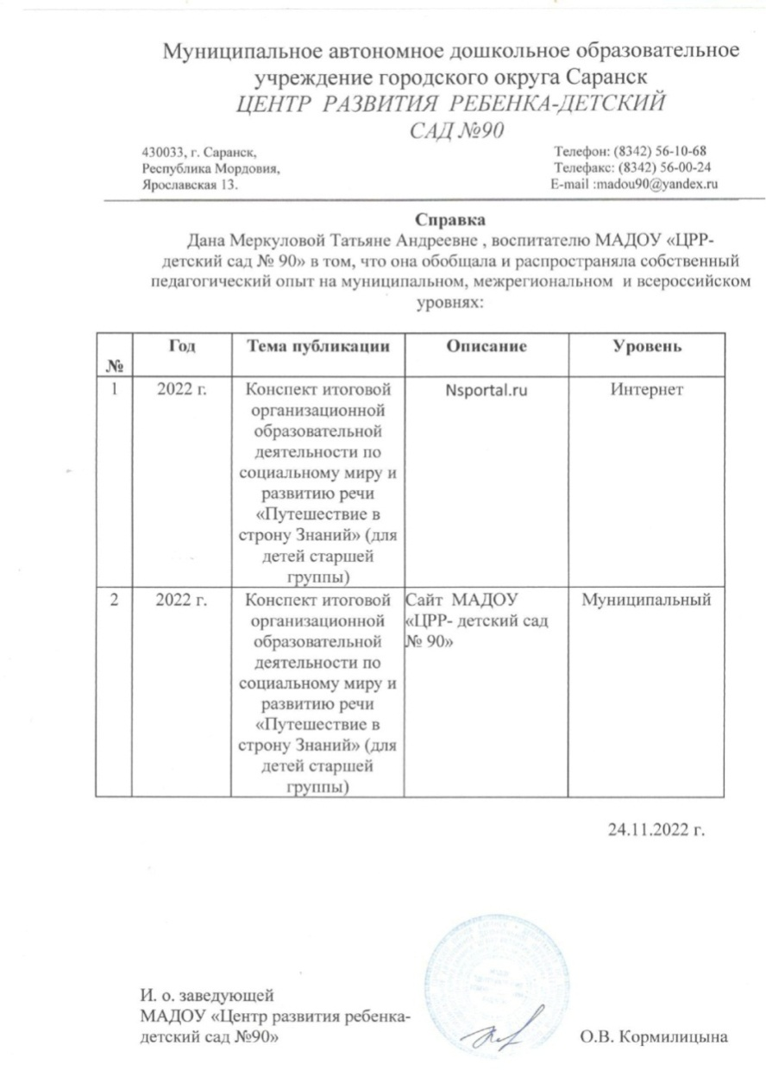

Slide 11
4. РЕЗУЛЬТАТЫ УЧАСТИЯ ВОСПИТАННИКОВ В: КОНКУРСАХ; ВЫСТАВКАХ; ТУРНИРАХ; СОРЕВНОВАНИЯХ; АКЦИЯХ; ФЕСТИВАЛЯХ.

Slide 12
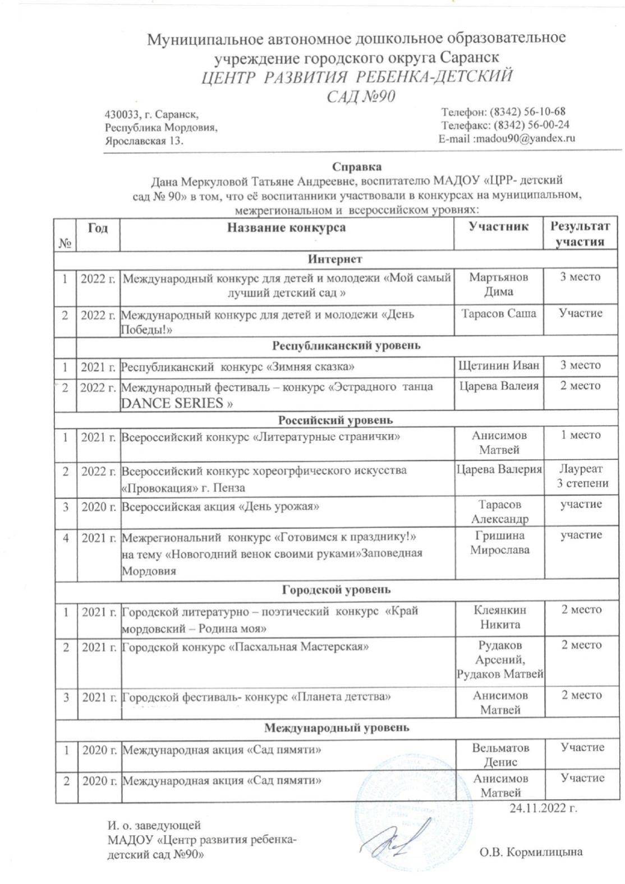

Slide 13
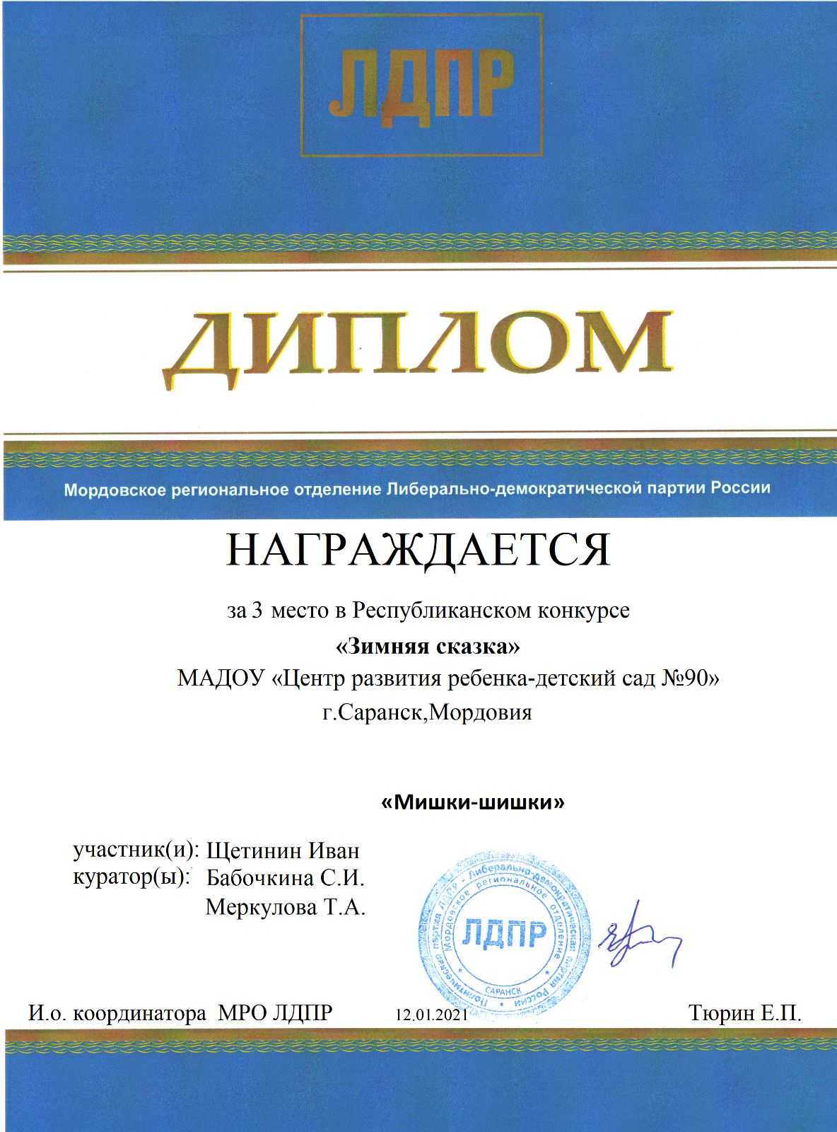
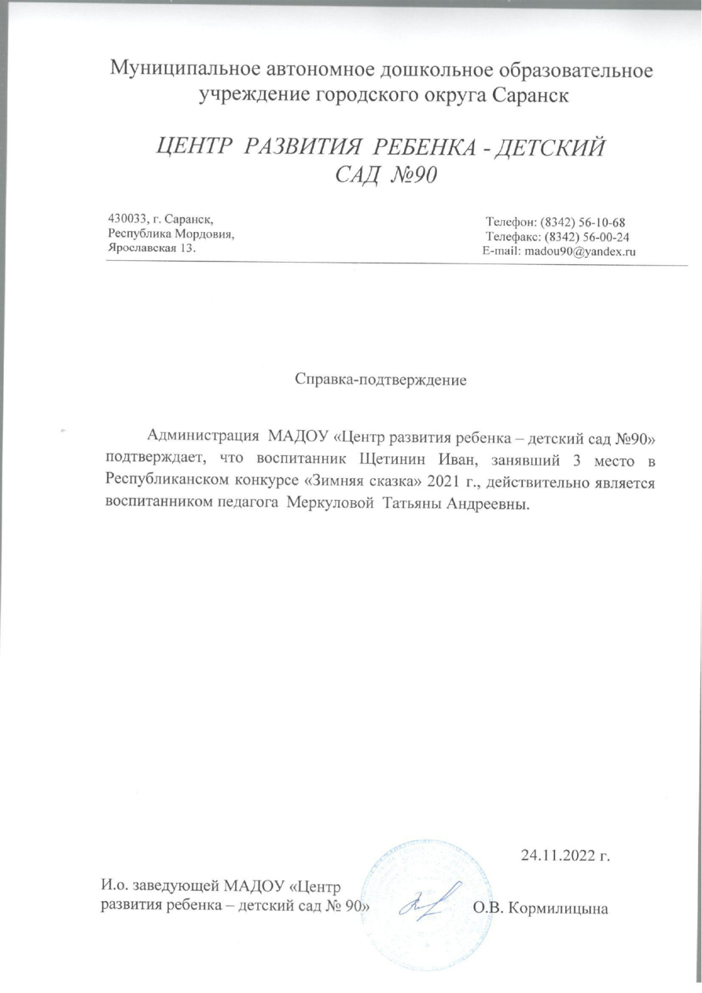

Slide 14
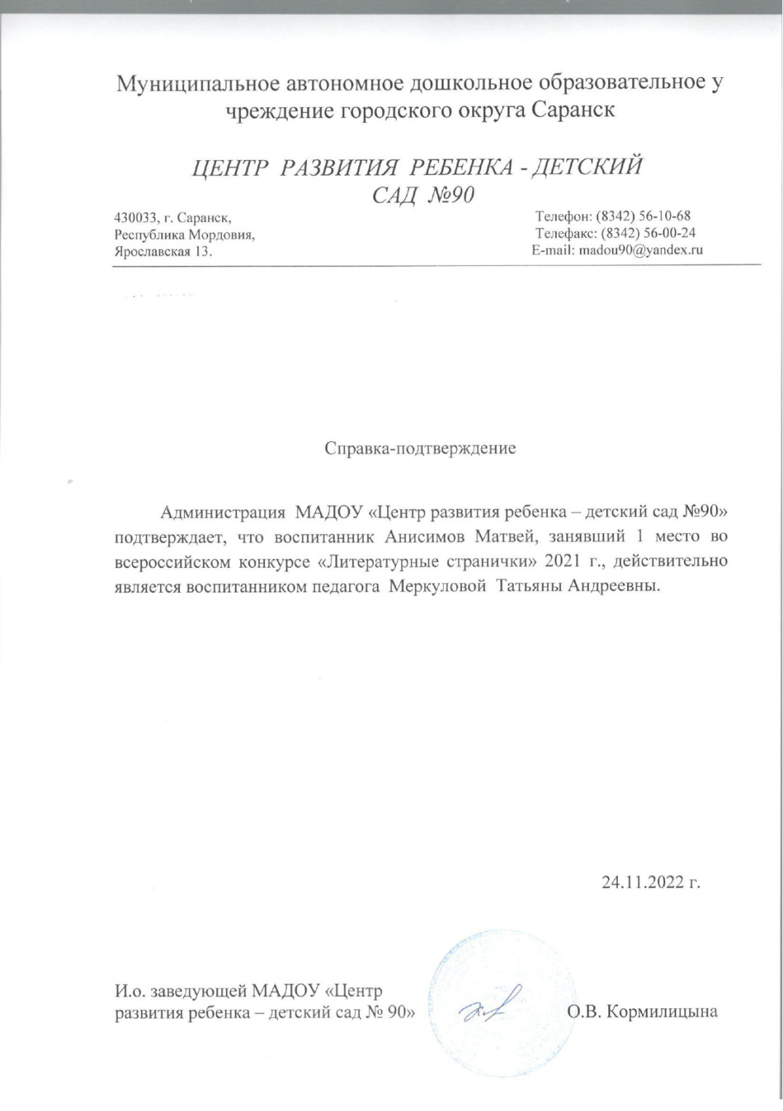

Slide 15
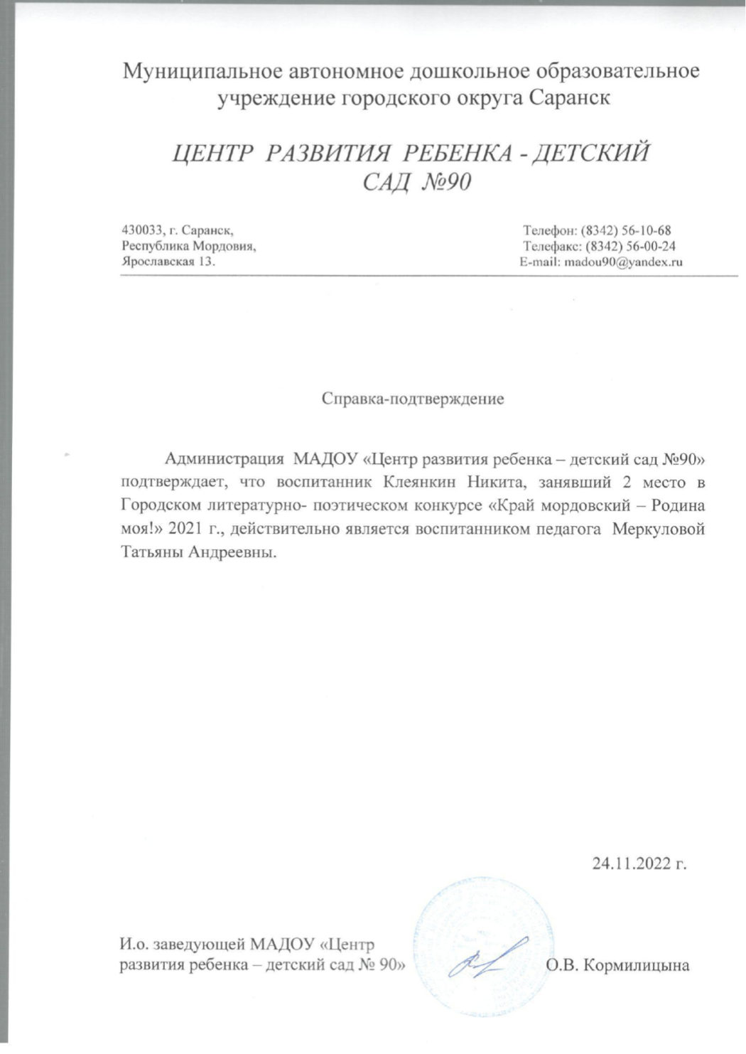

Slide 16
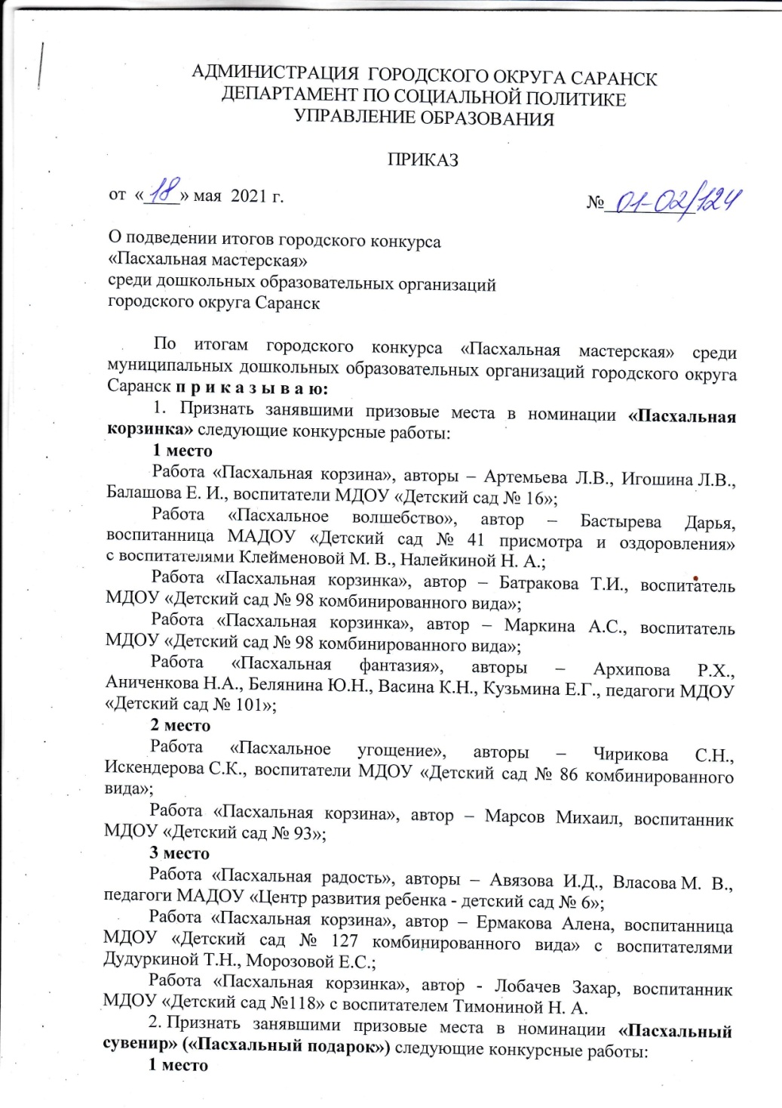
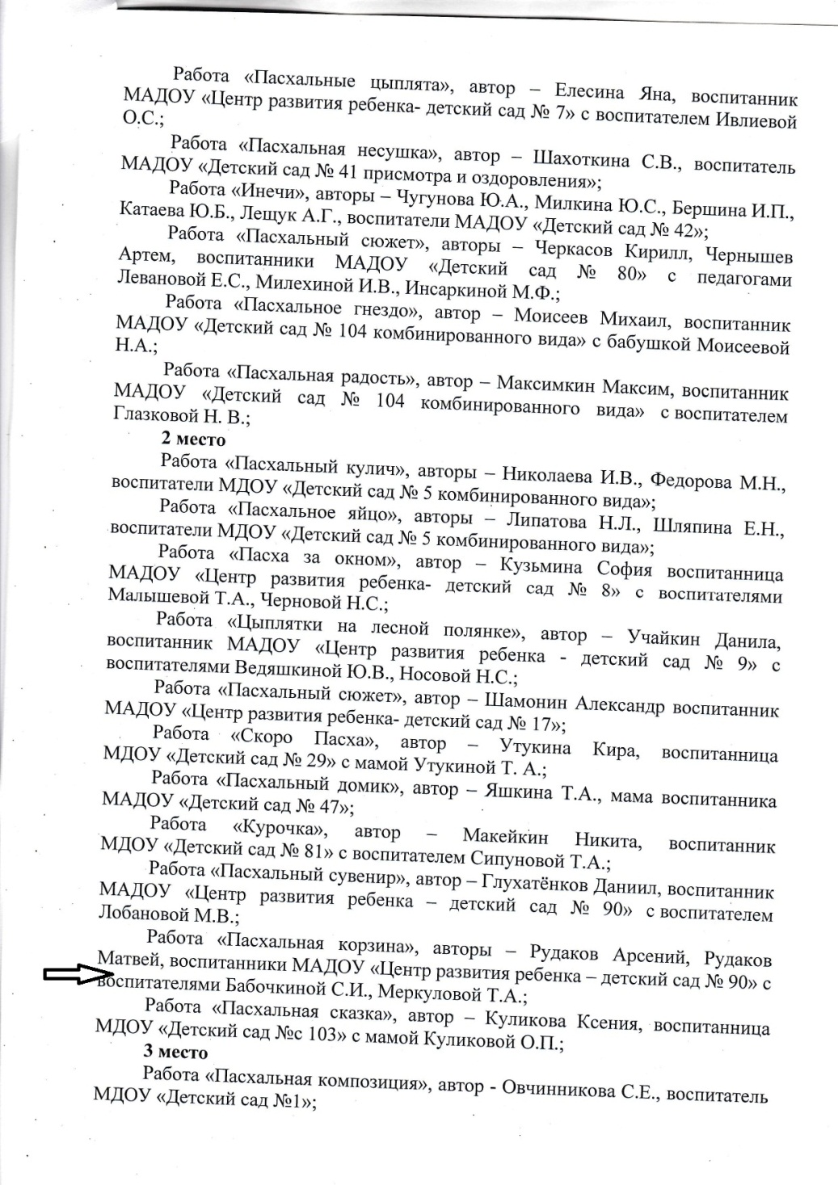

Slide 17
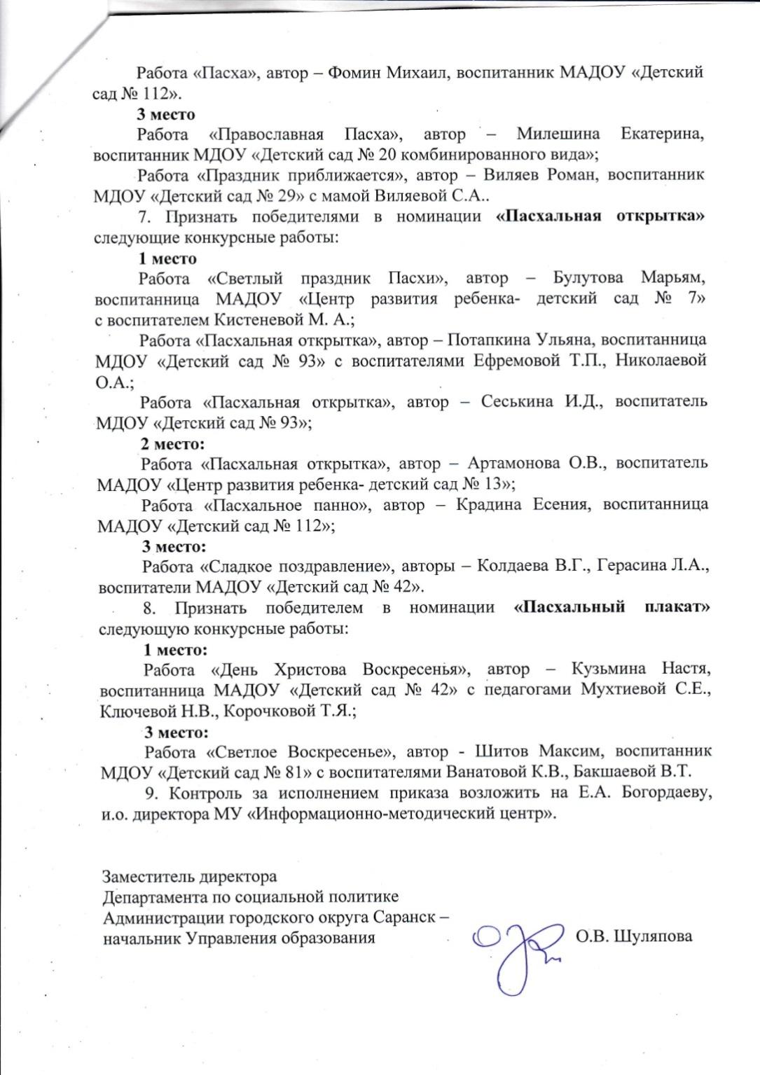
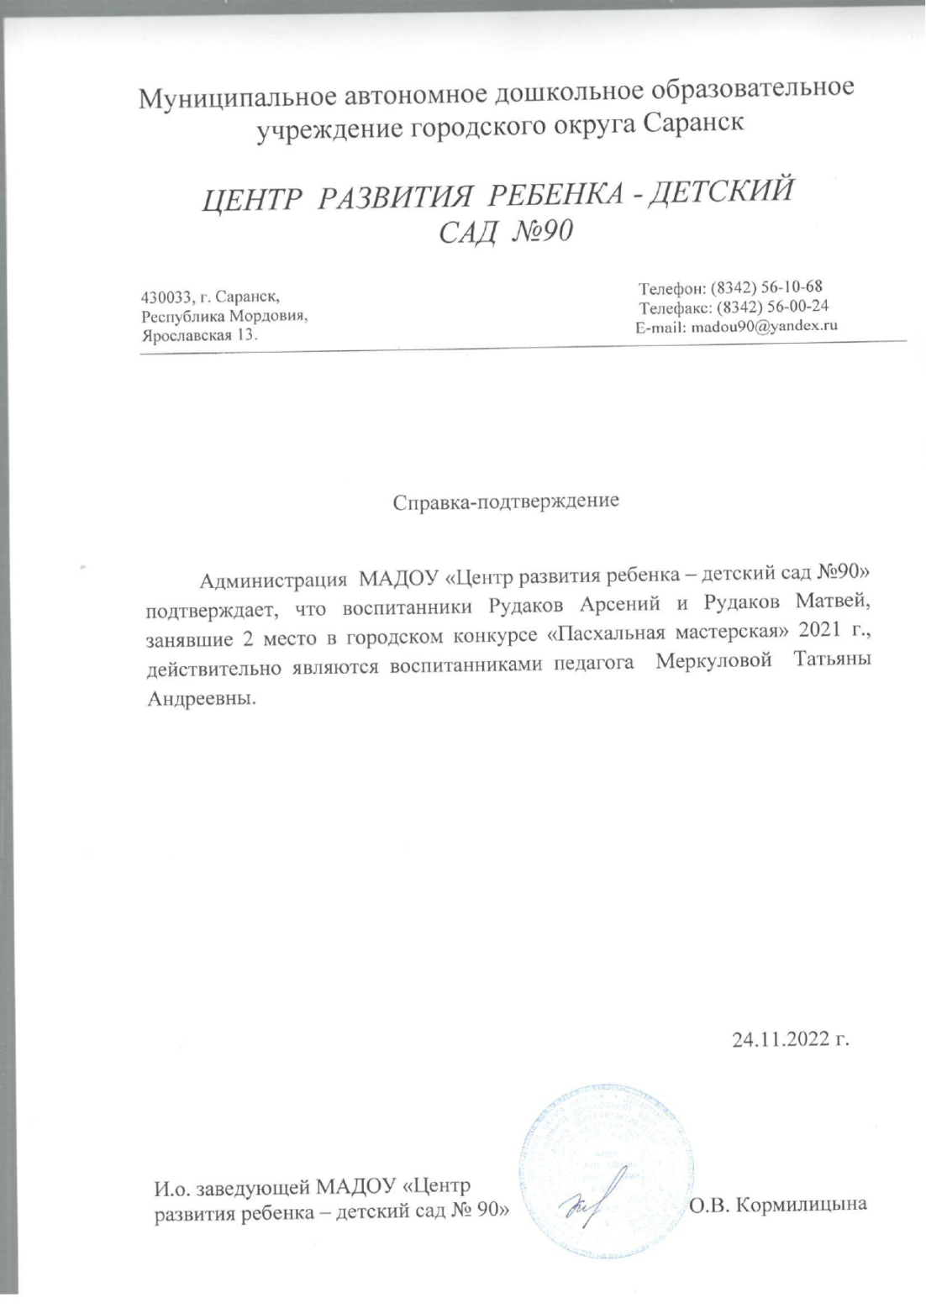

Slide 18
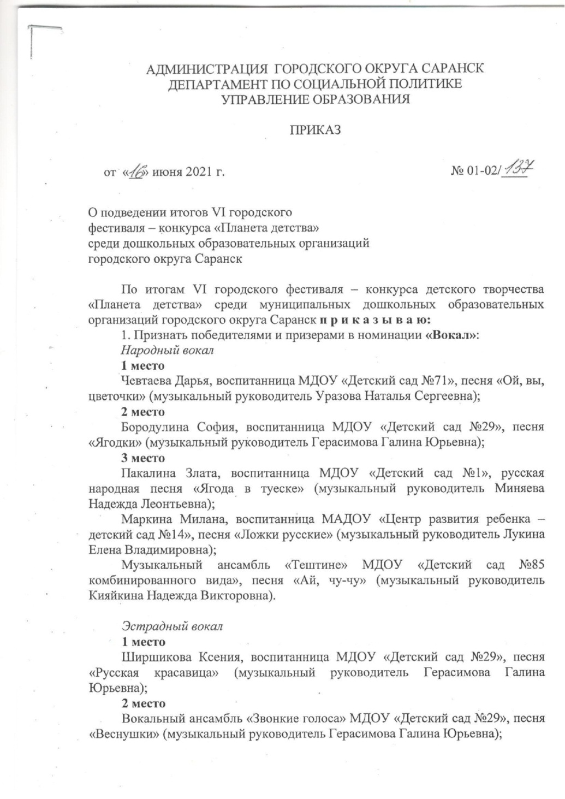
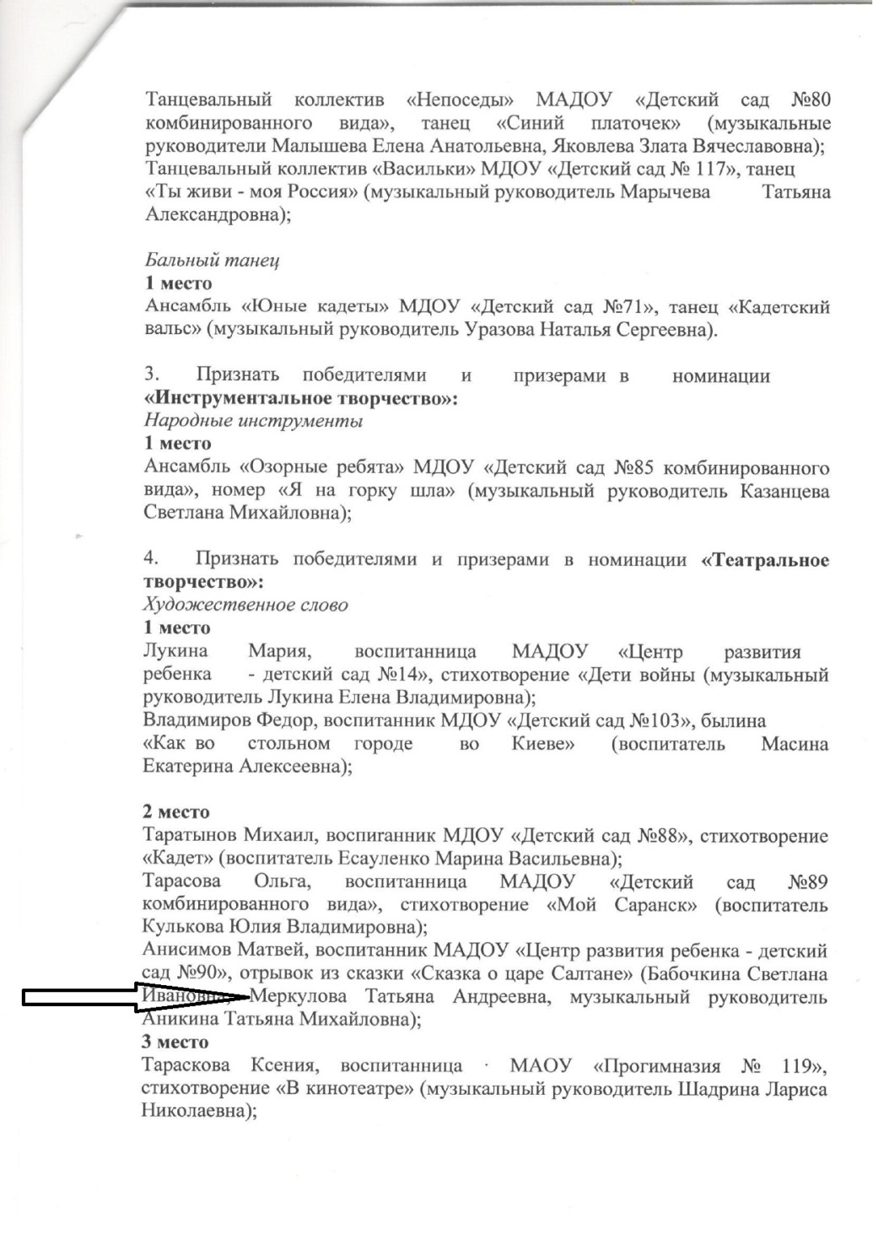

Slide 19
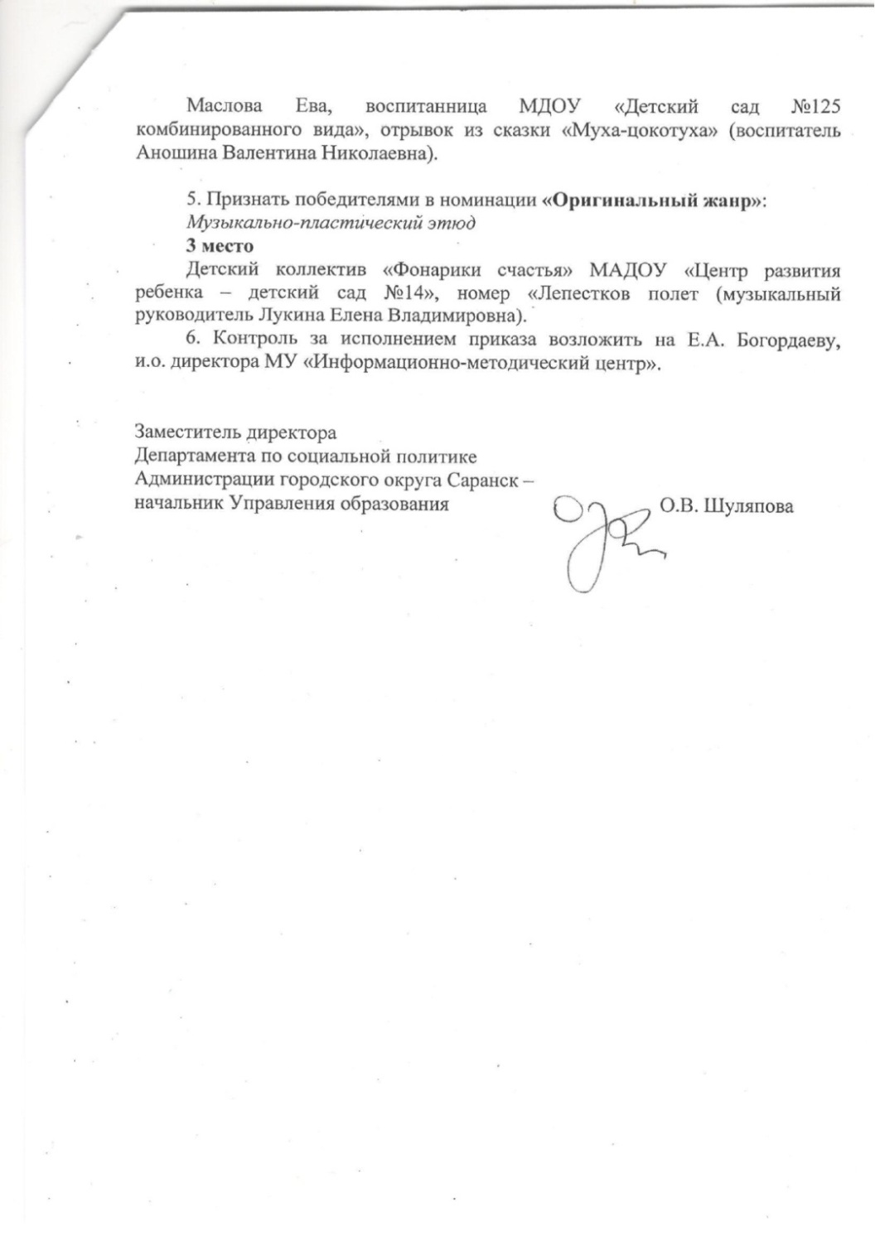
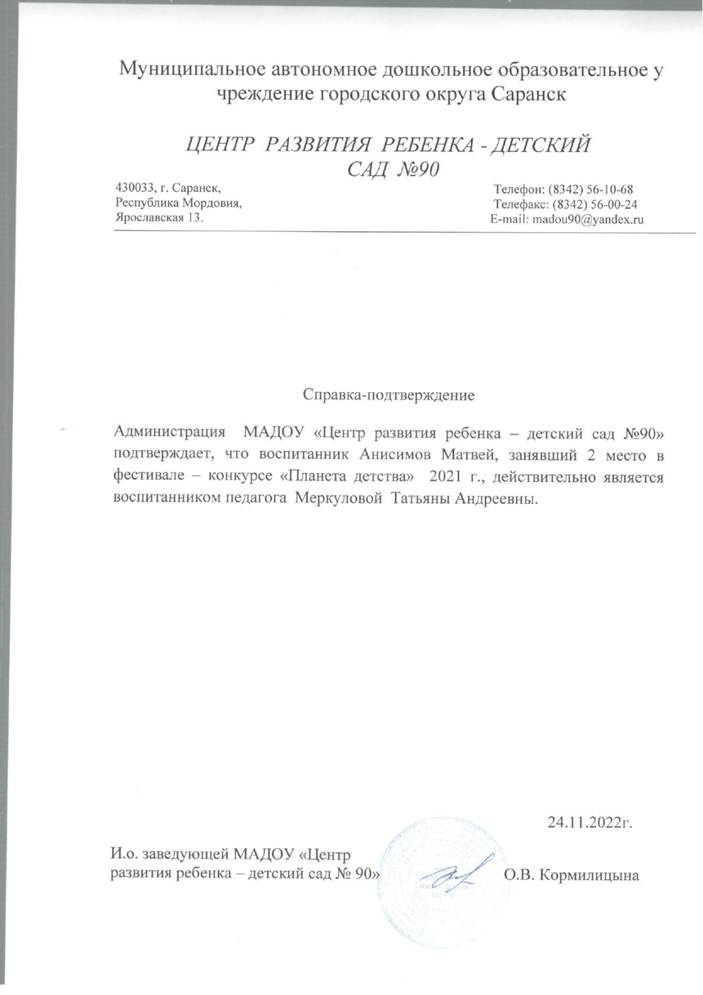

Slide 20
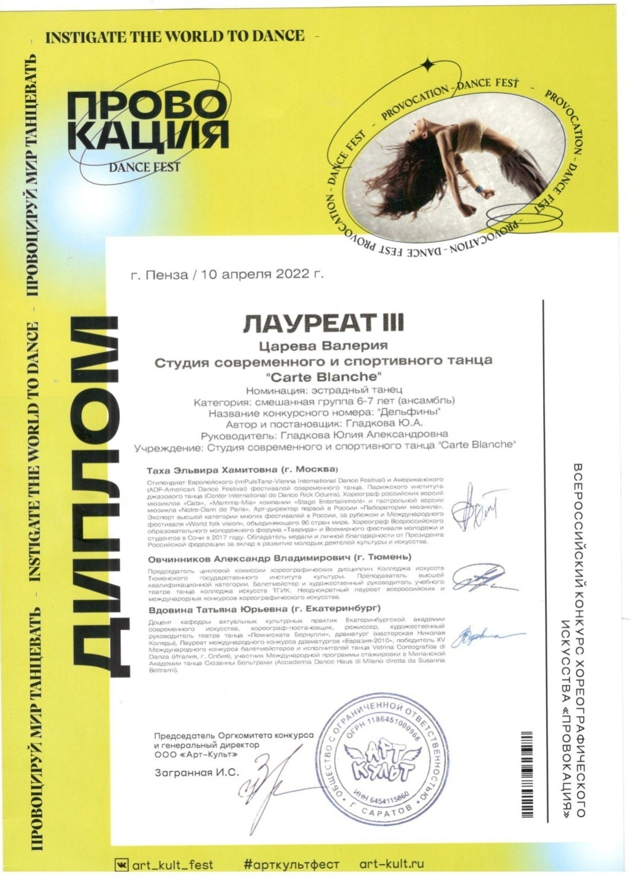
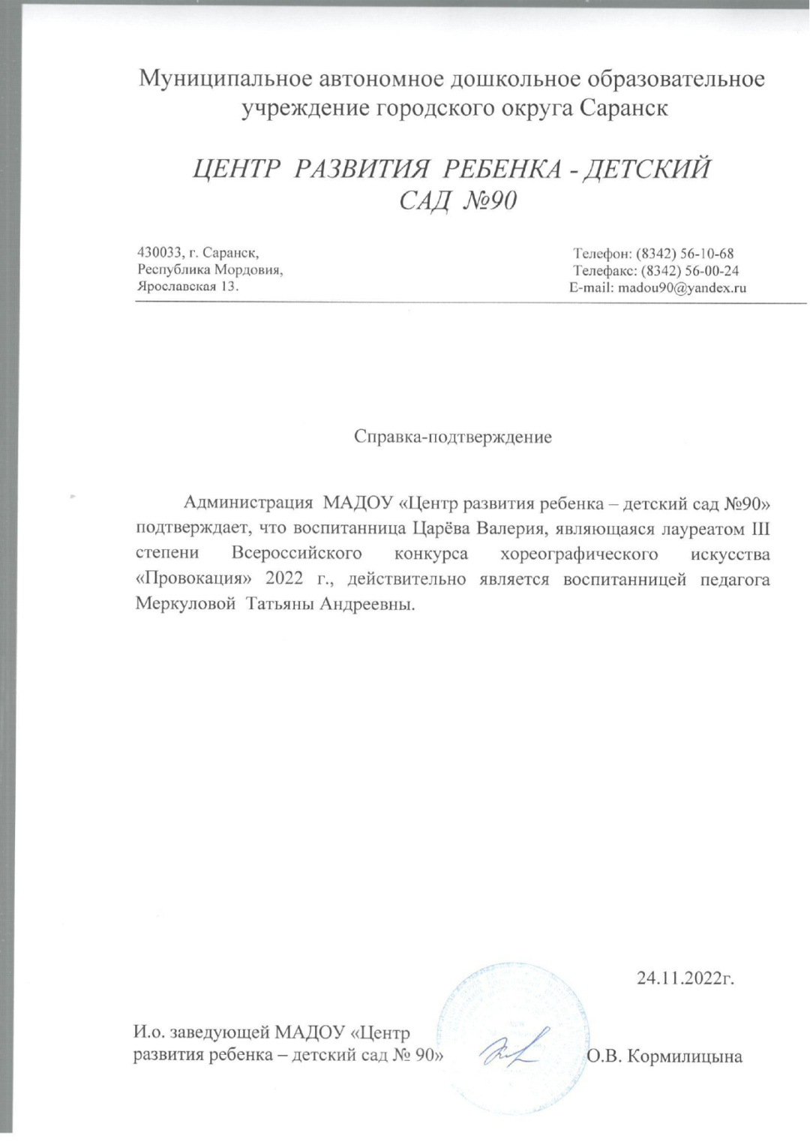

Slide 21
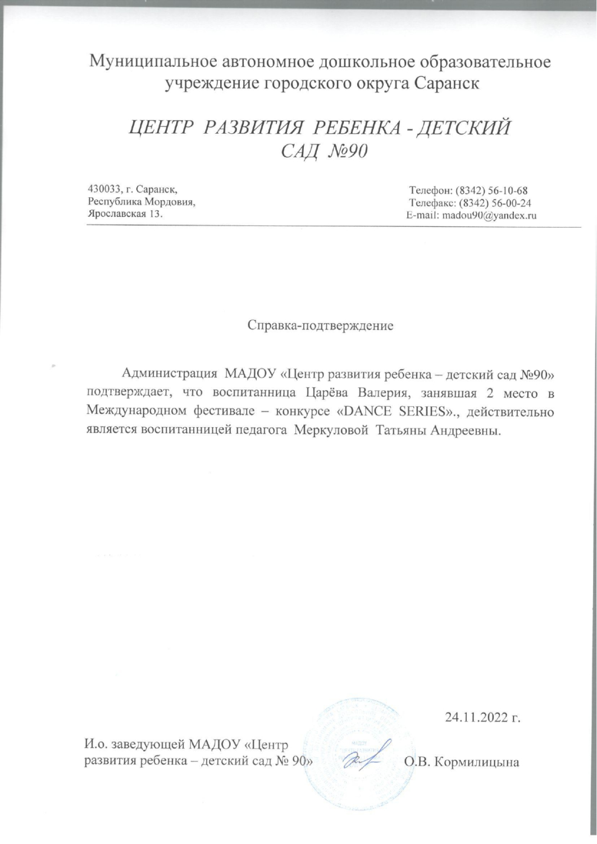

Slide 22
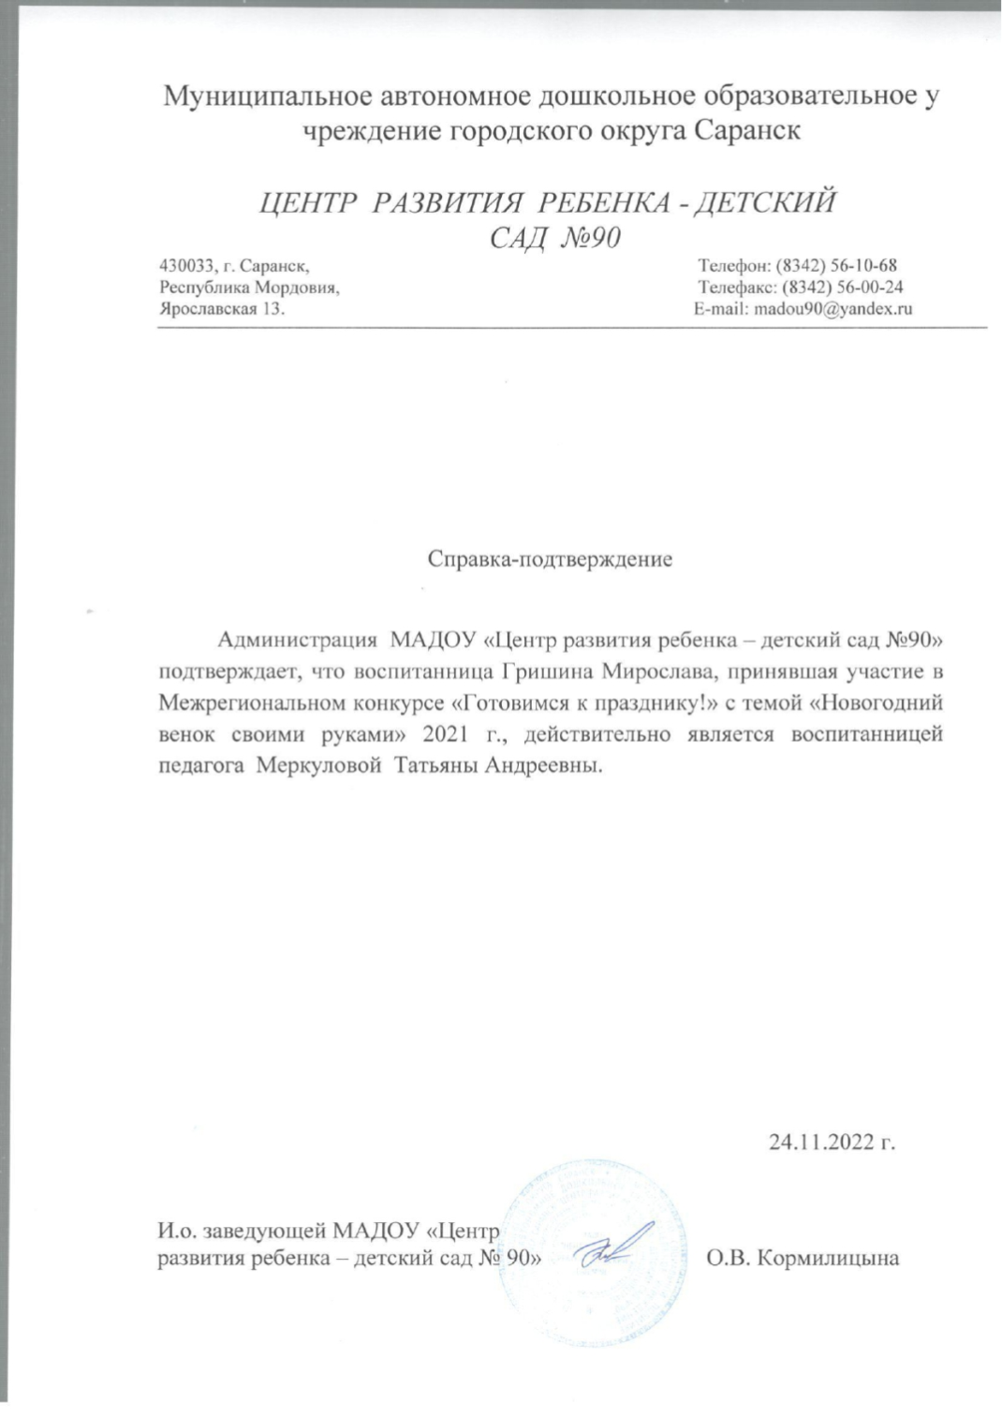

Slide 23
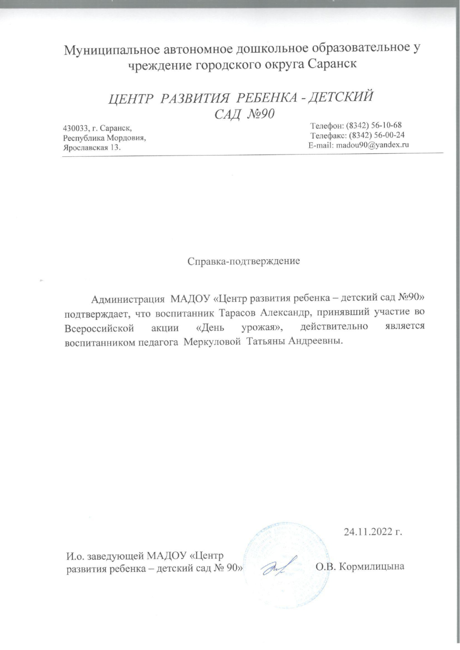

Slide 24
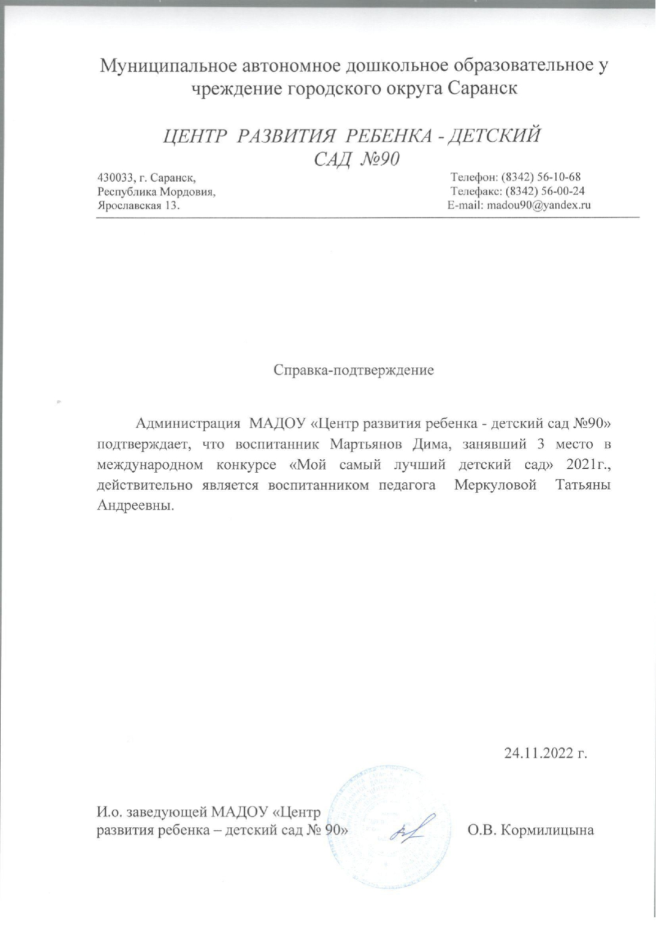

Slide 25
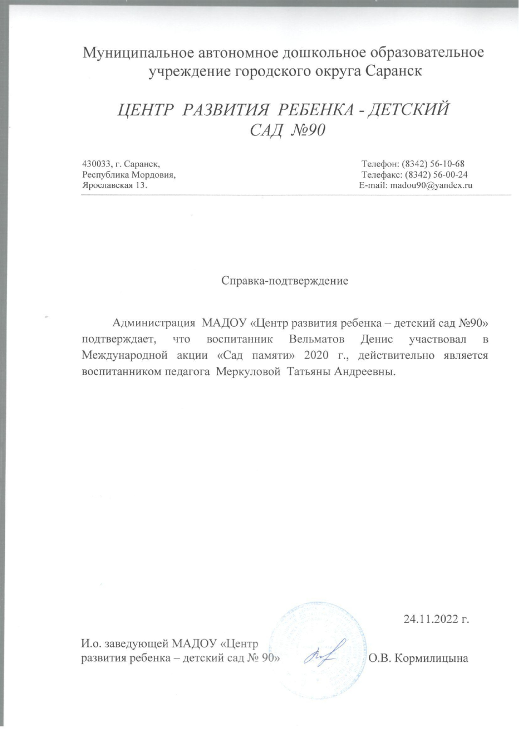

Slide 26
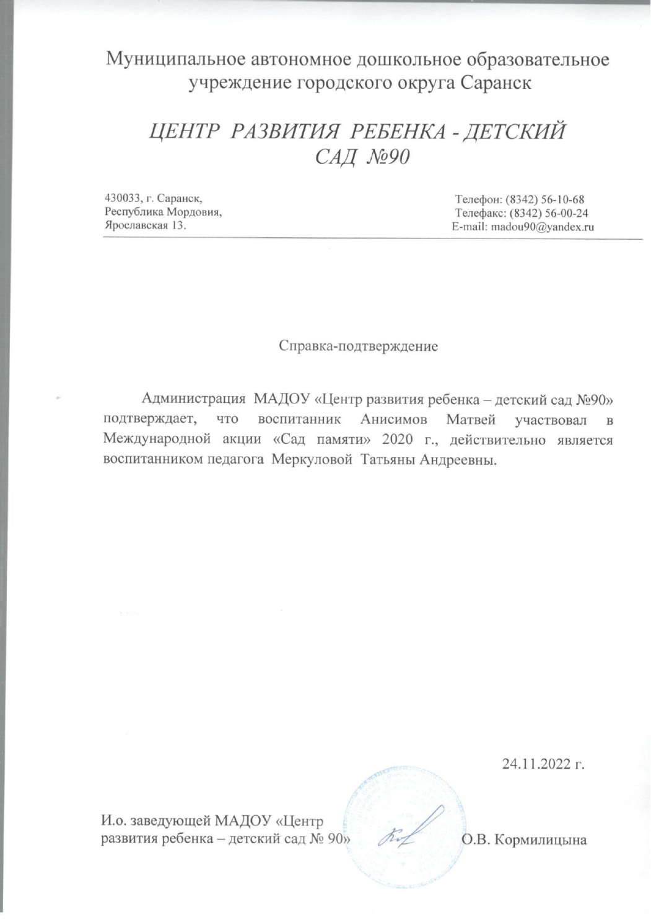

Slide 27
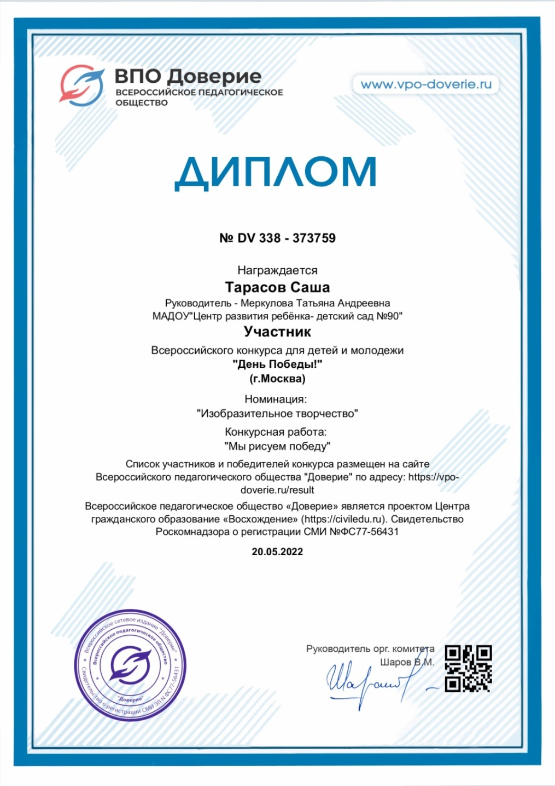
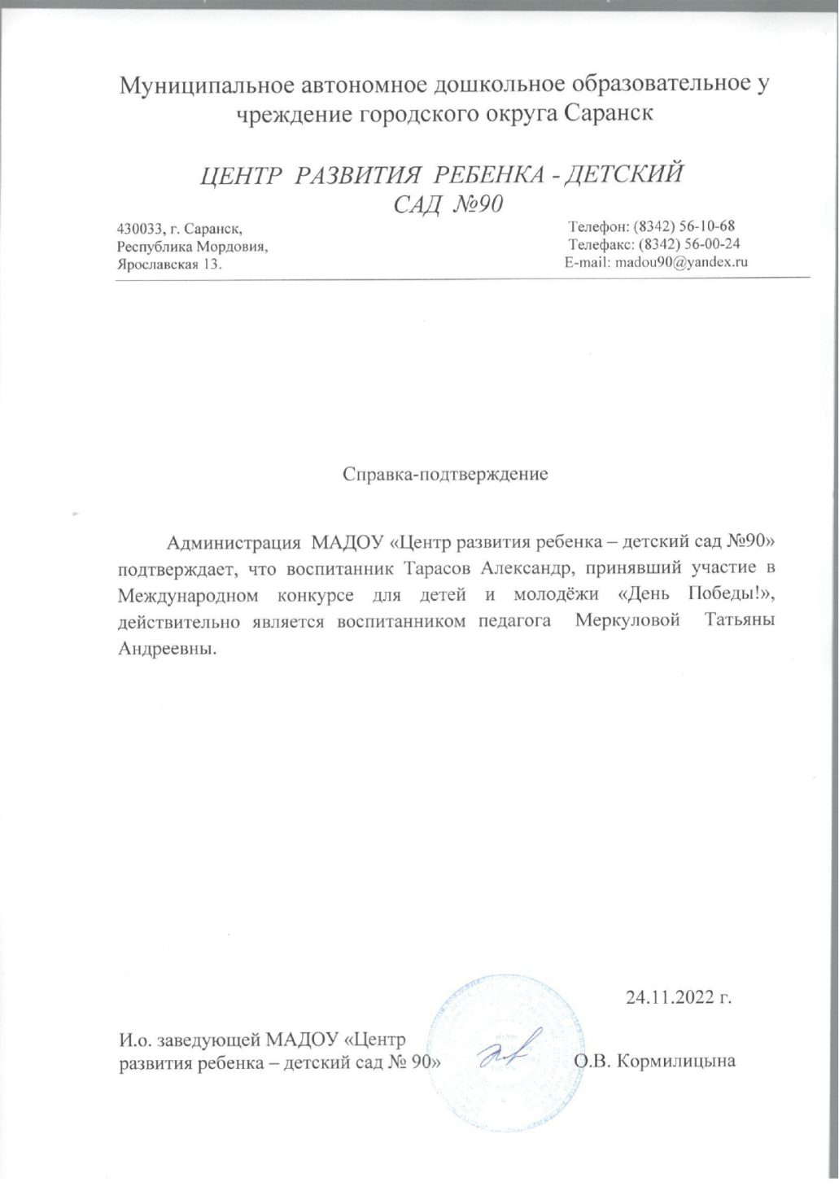

Slide 28
5. НАЛИЧИЕ АВТОРСКИХ ПРОГРАММ

Slide 29
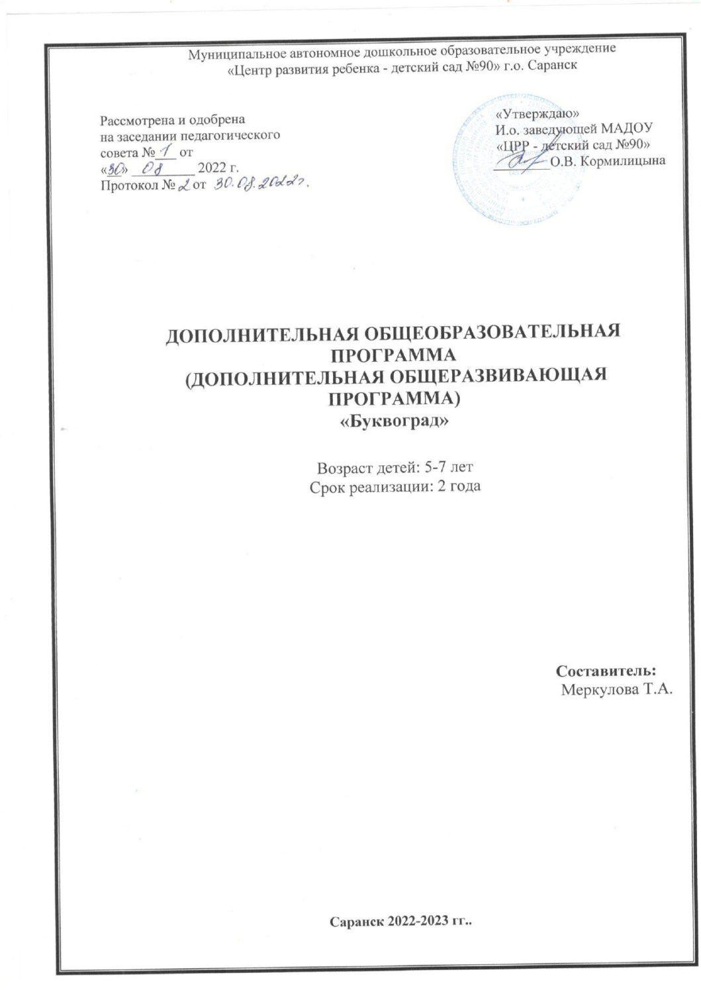
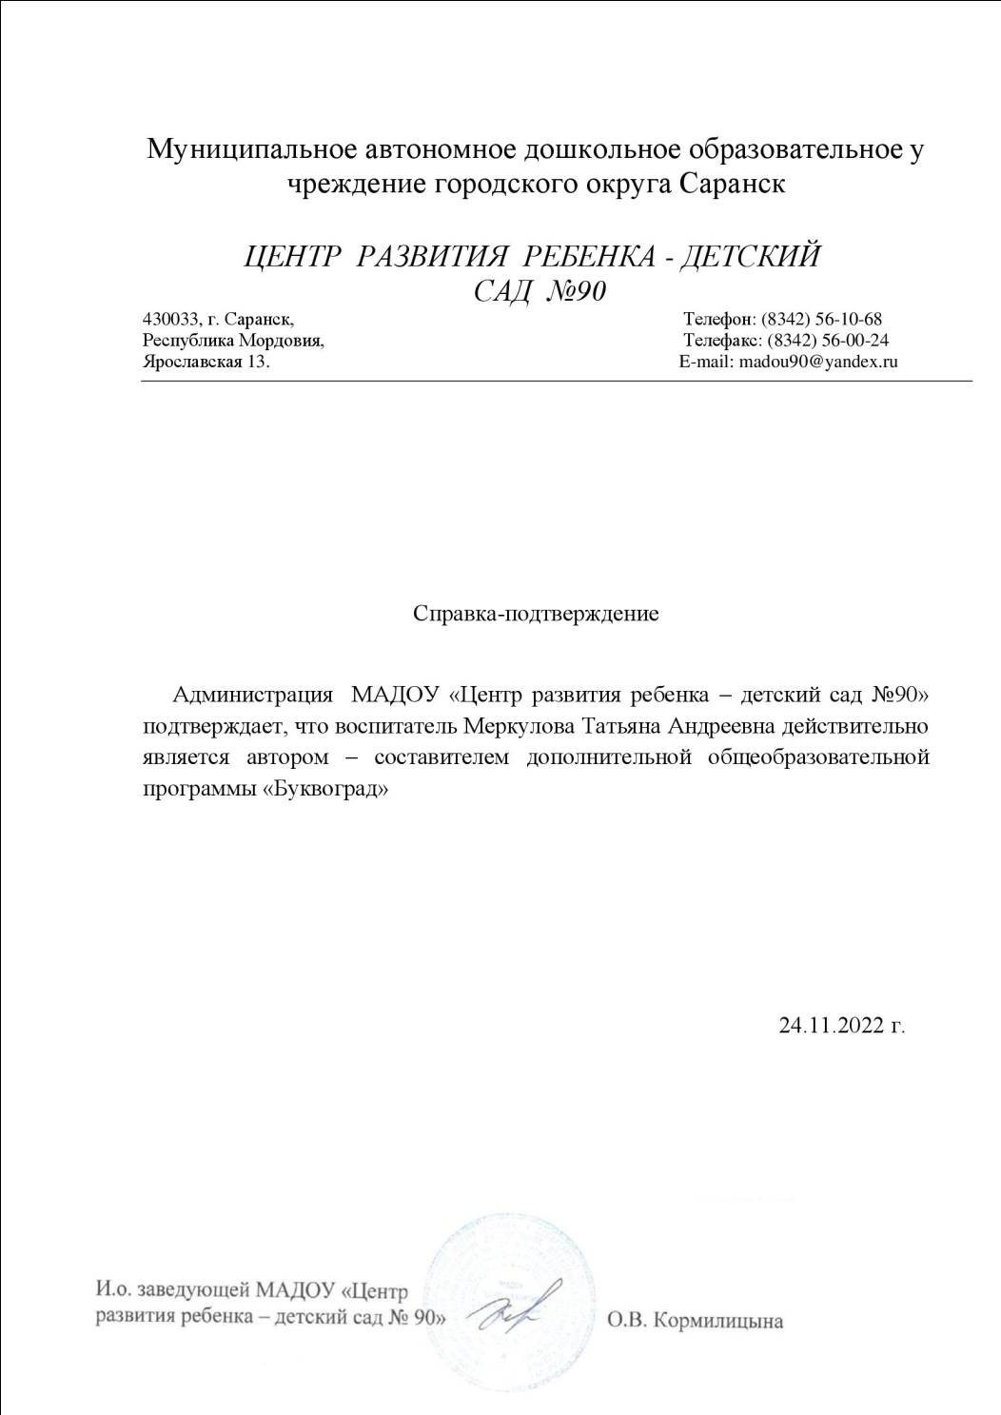

Slide 30
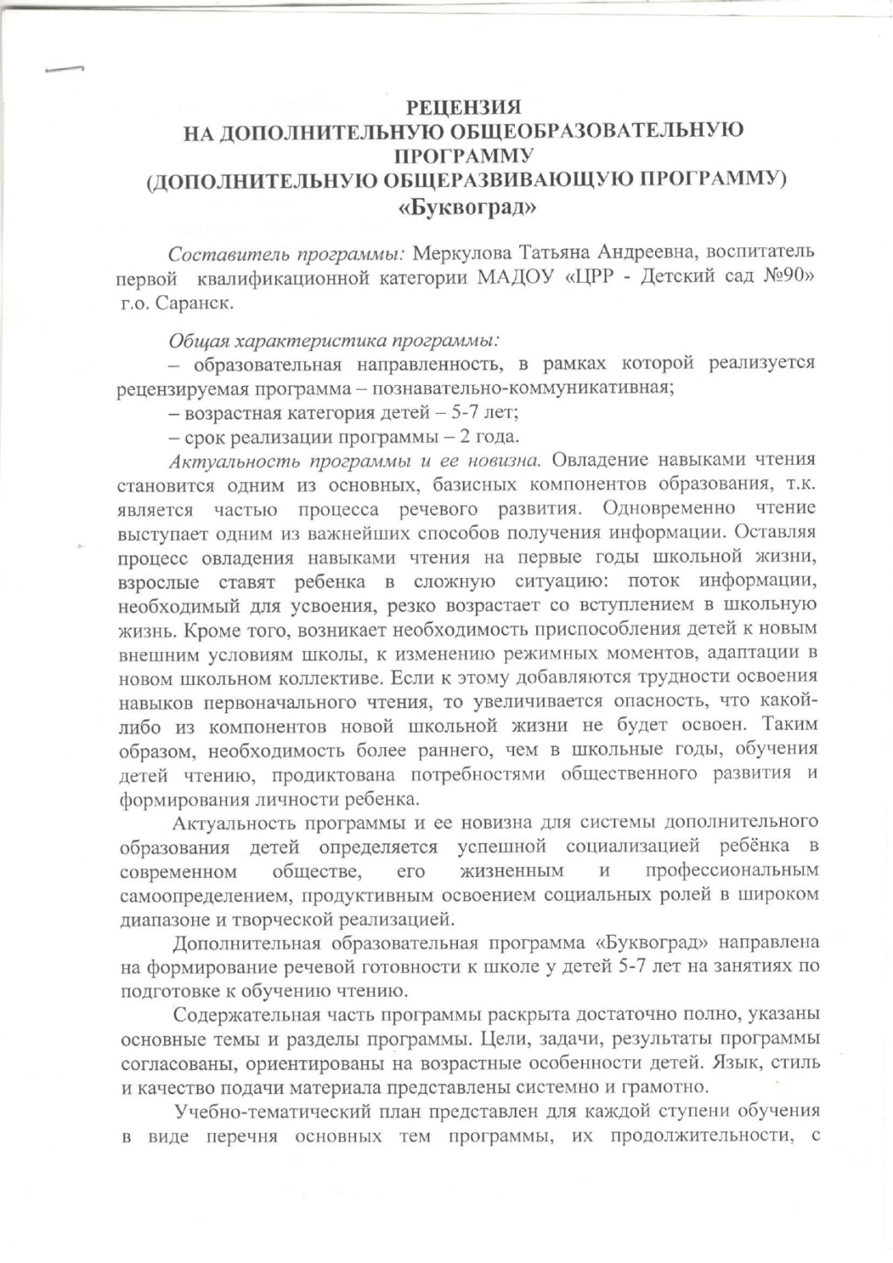
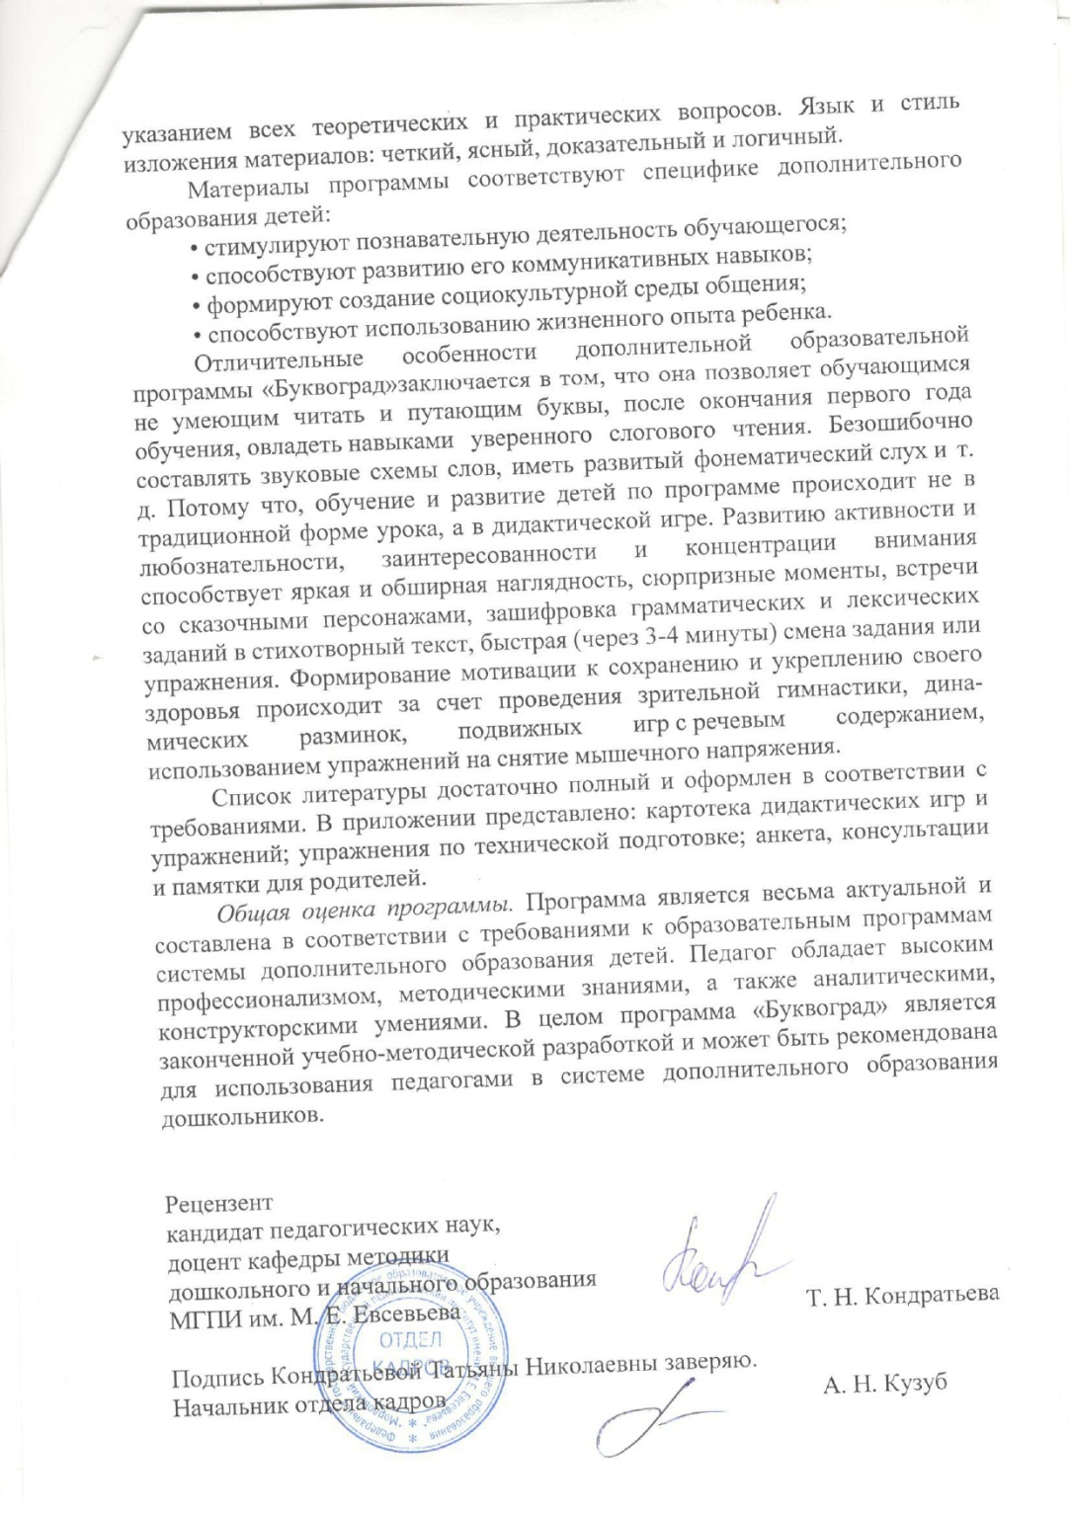

Slide 31
6. ВЫСТУПЛЕНИЯ НА НАУЧНО-ПРАКТИЧЕСКИХ КОНФЕРЕНЦИЯХ, СЕМИНАРАХ, СЕКЦИЯХ, МЕТОДИЧЕСКИХ ОБЪЕДИНЕНИЯХ

Slide 32
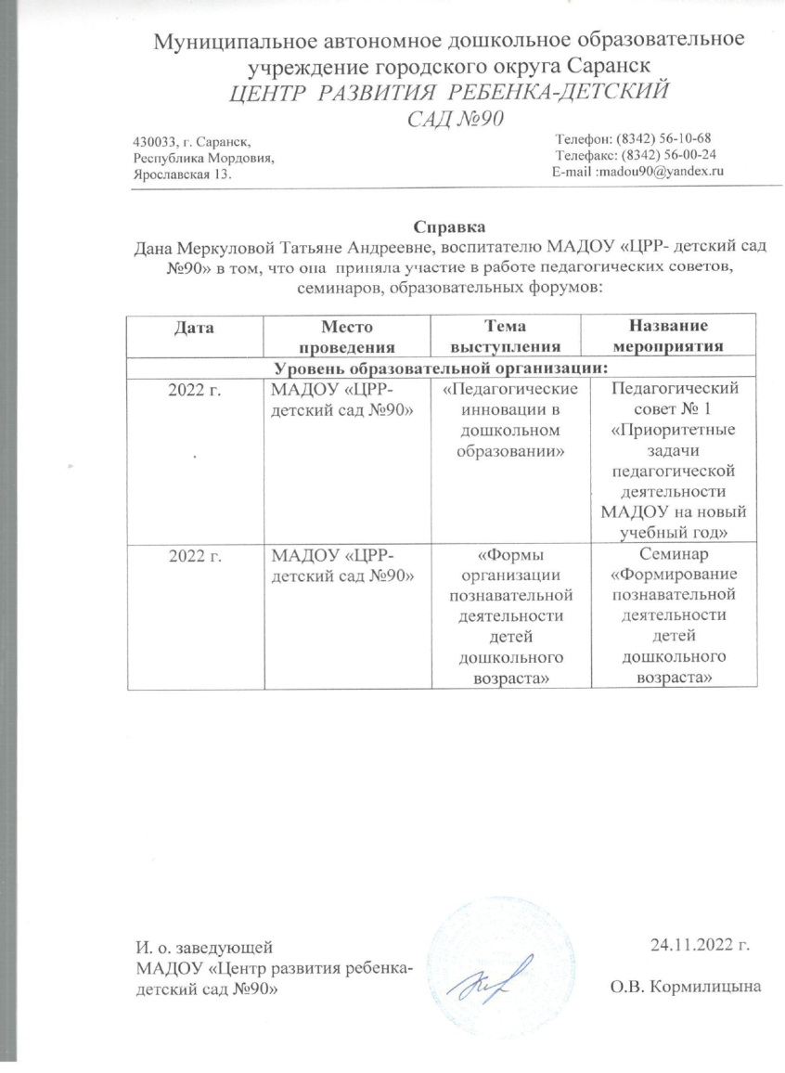

Slide 33
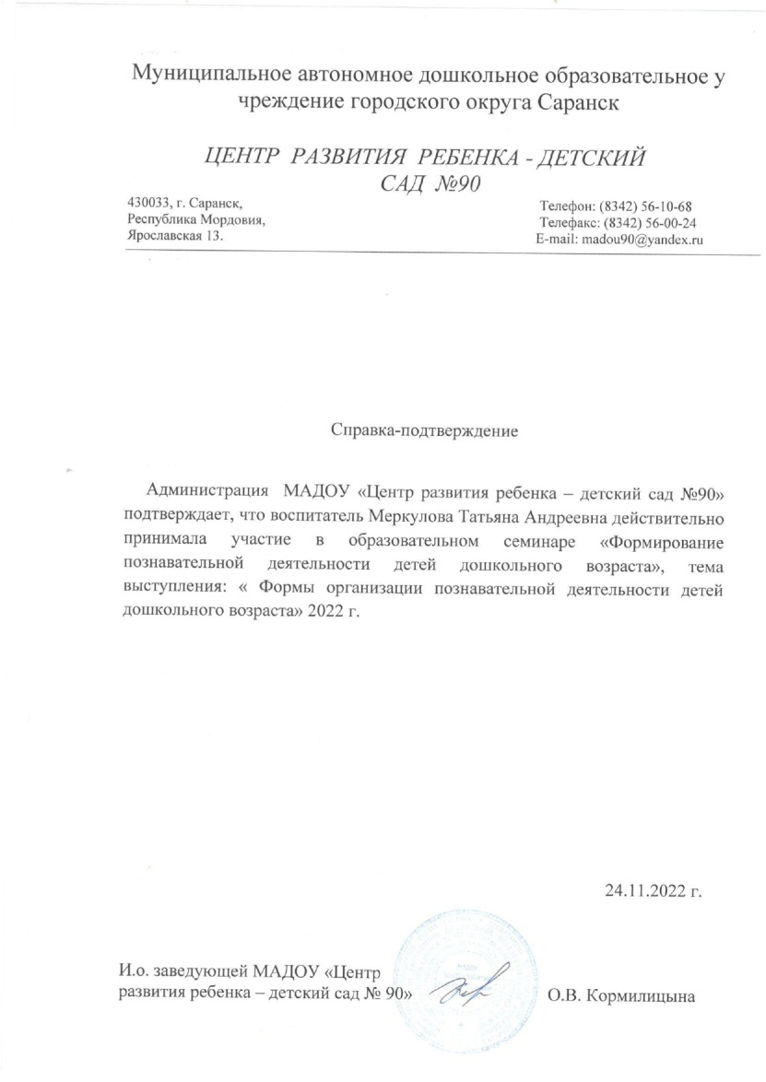
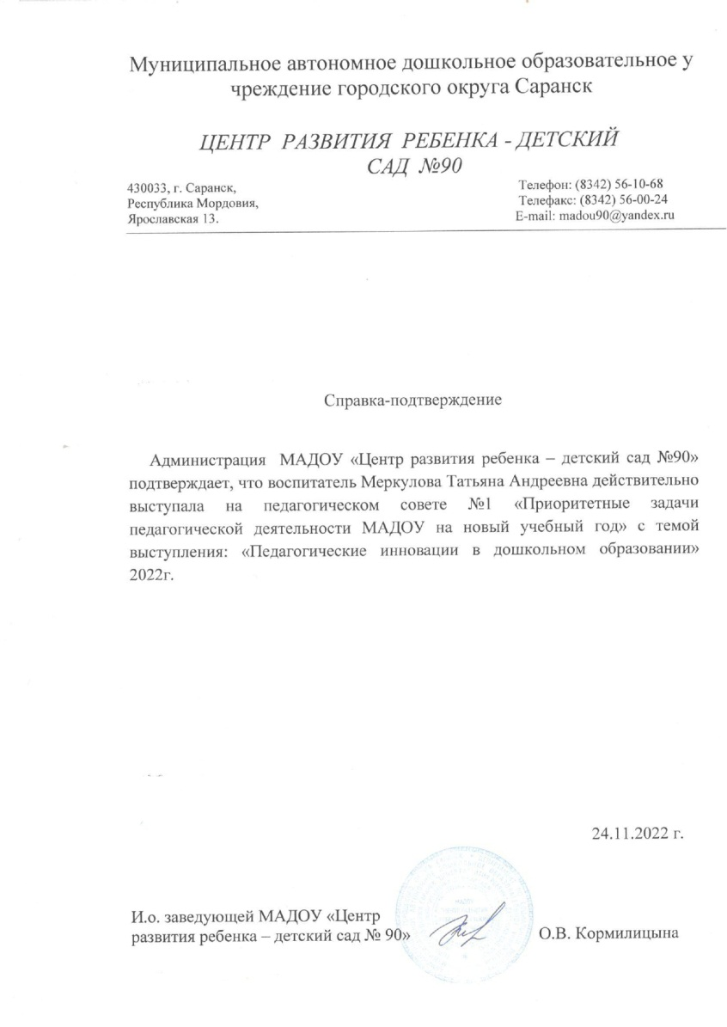

Slide 34
7. ПРОВЕДЕНИЕ ОТКРЫТЫХ ЗАНЯТИЙ, МАСТЕР-КЛАССОВ, МЕРОПРИЯТИЙ

Slide 35
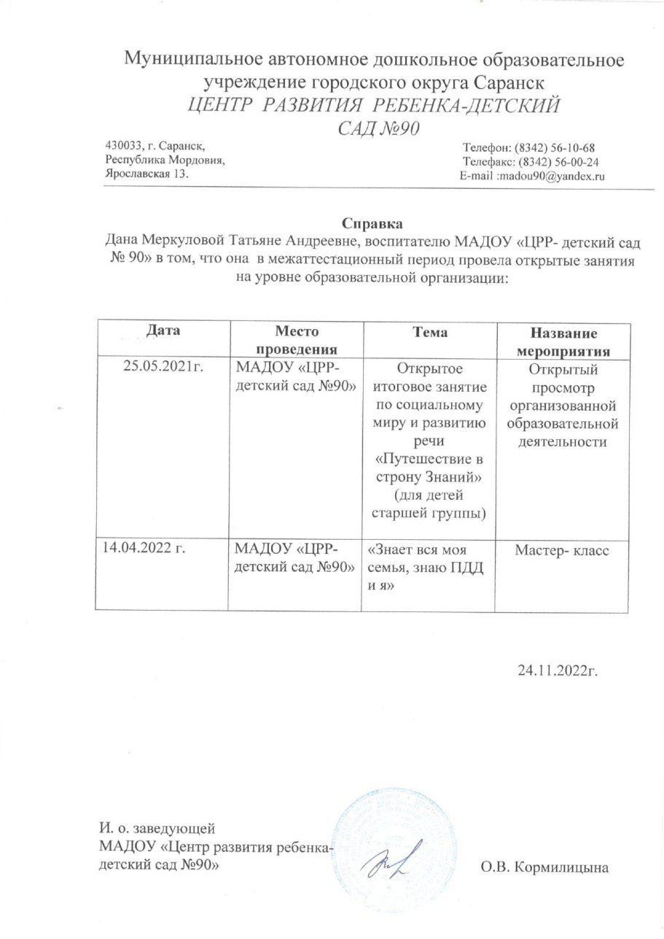

Slide 36
8. ЭКСПЕРТНАЯ ДЕТЕЛЬНОСТЬ

Slide 37
9. ОБЩЕСТВЕННО- ПЕДАГОГИЧЕСКАЯ АКТИВНОСТЬ ПЕДАГОГА: УЧАСТИЕ В КОМИССИЯХ, ПЕДАГОГИЧЕСКИХ СООБЩЕСТВАХ, В ЖЮРИ КОНКУРСОВ.

Slide 38
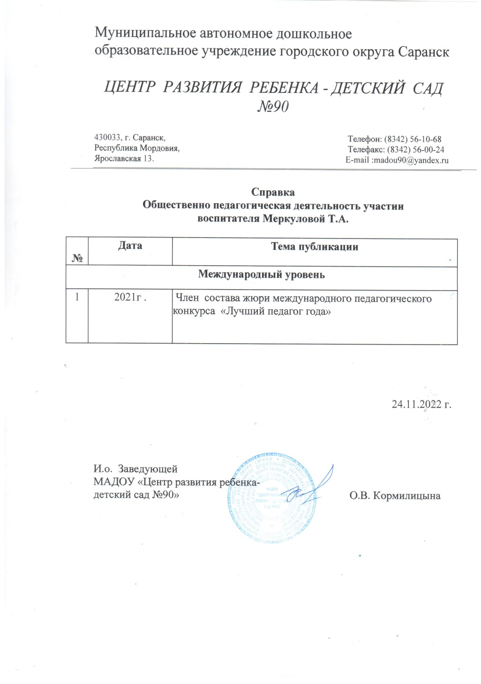

Slide 39
10.ПОЗИТИВНЫЕ РЕЗУЛЬТАТЫ РАБОТЫ С ВОСПИТАННИКАМИ

Slide 40
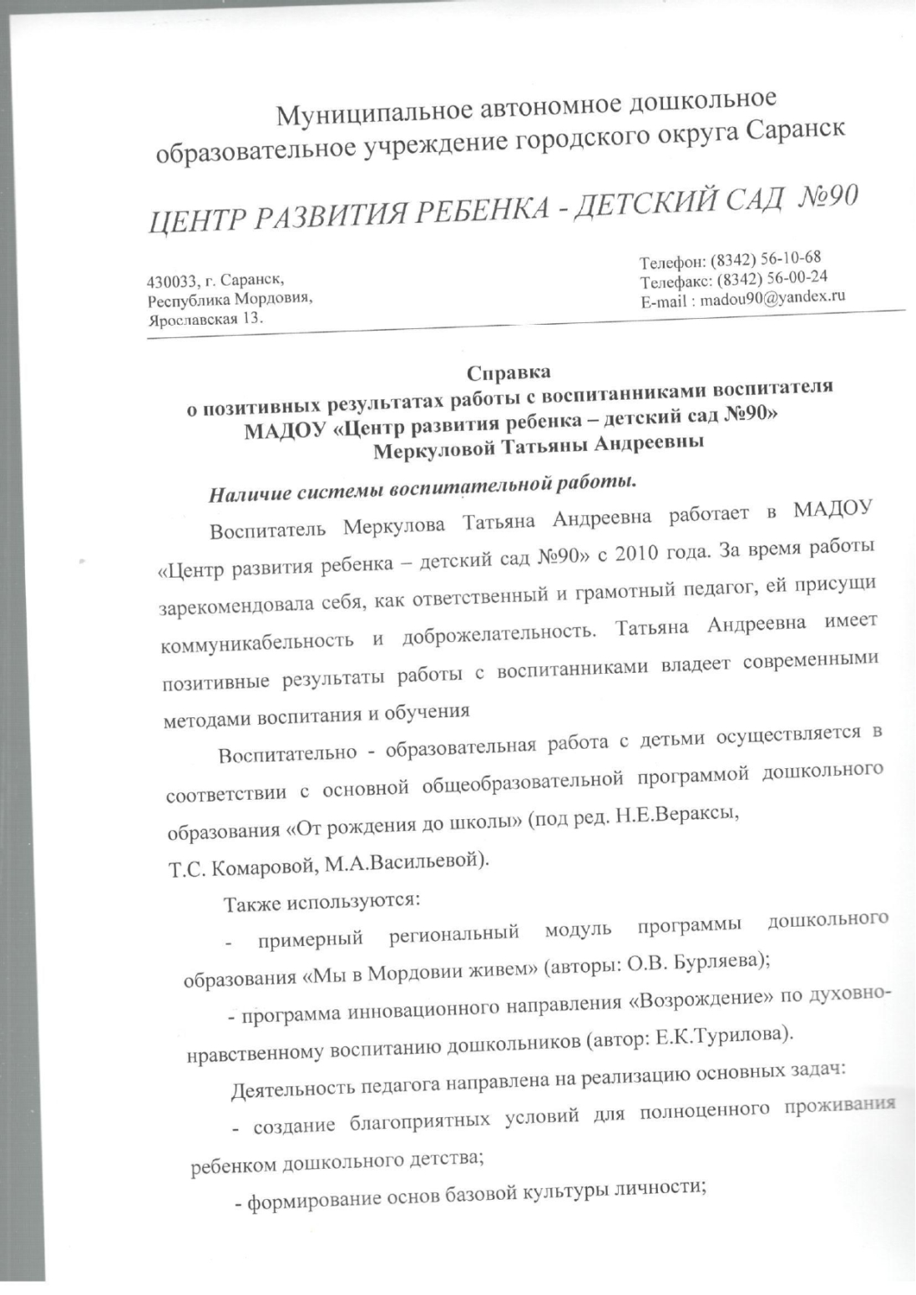
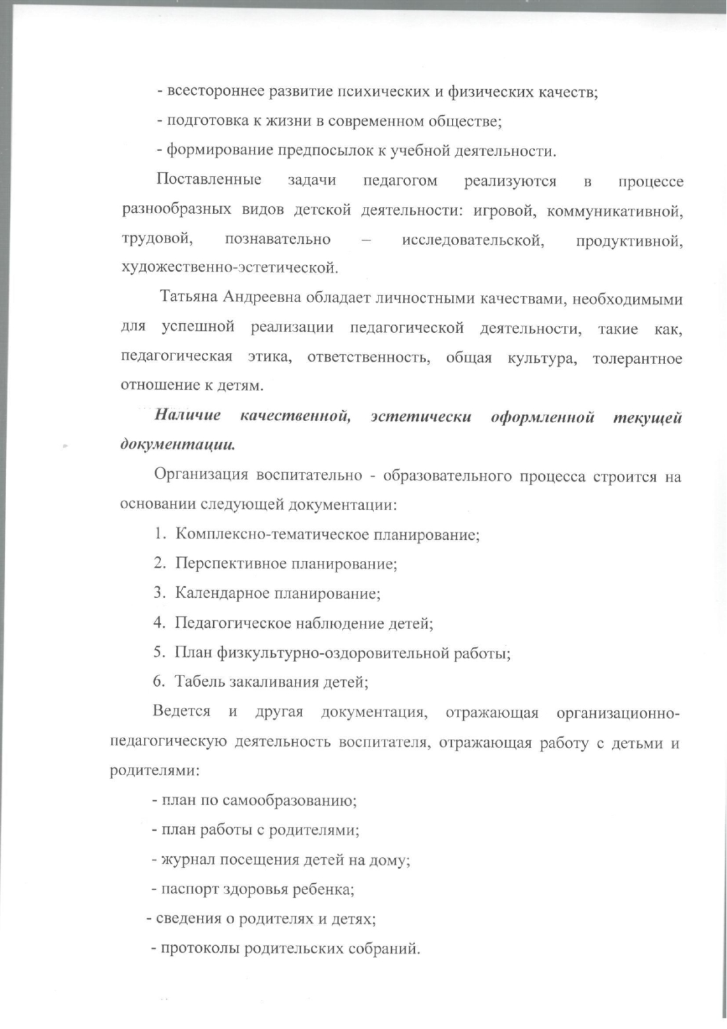

Slide 41
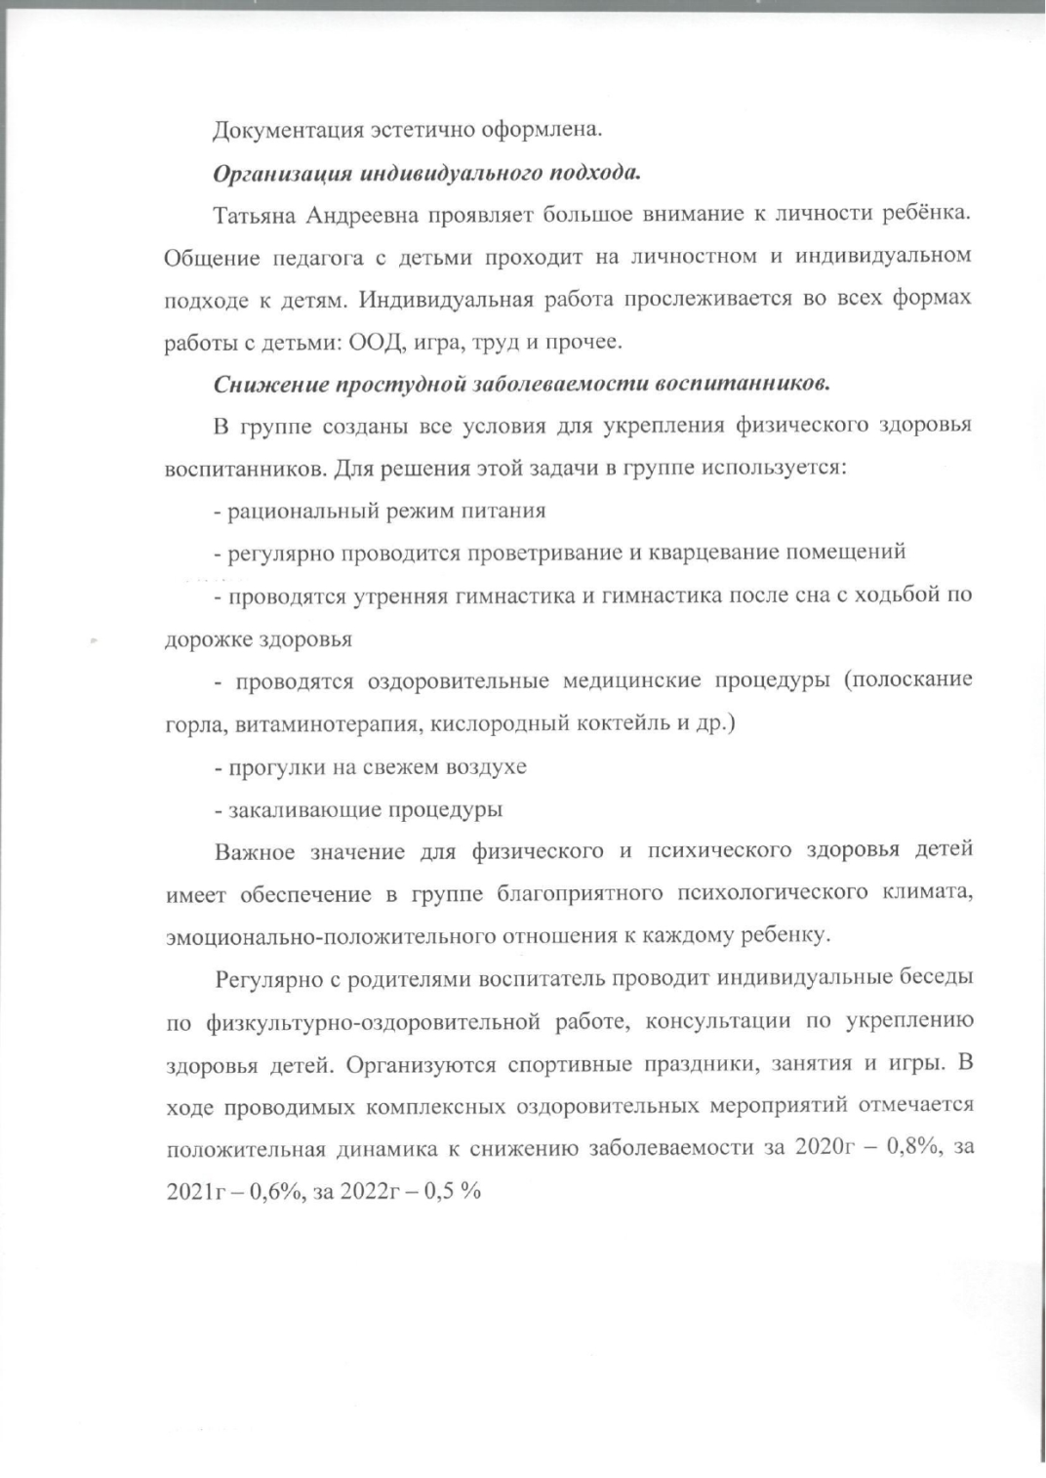
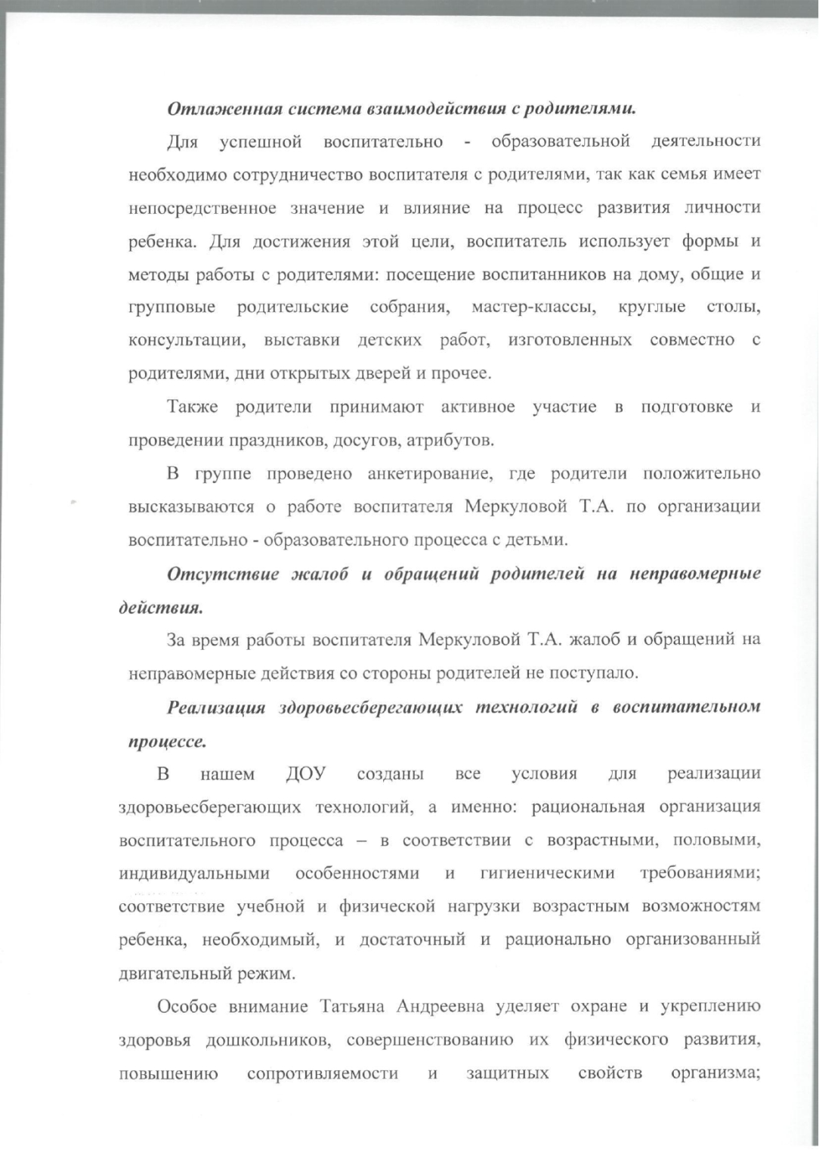

Slide 42
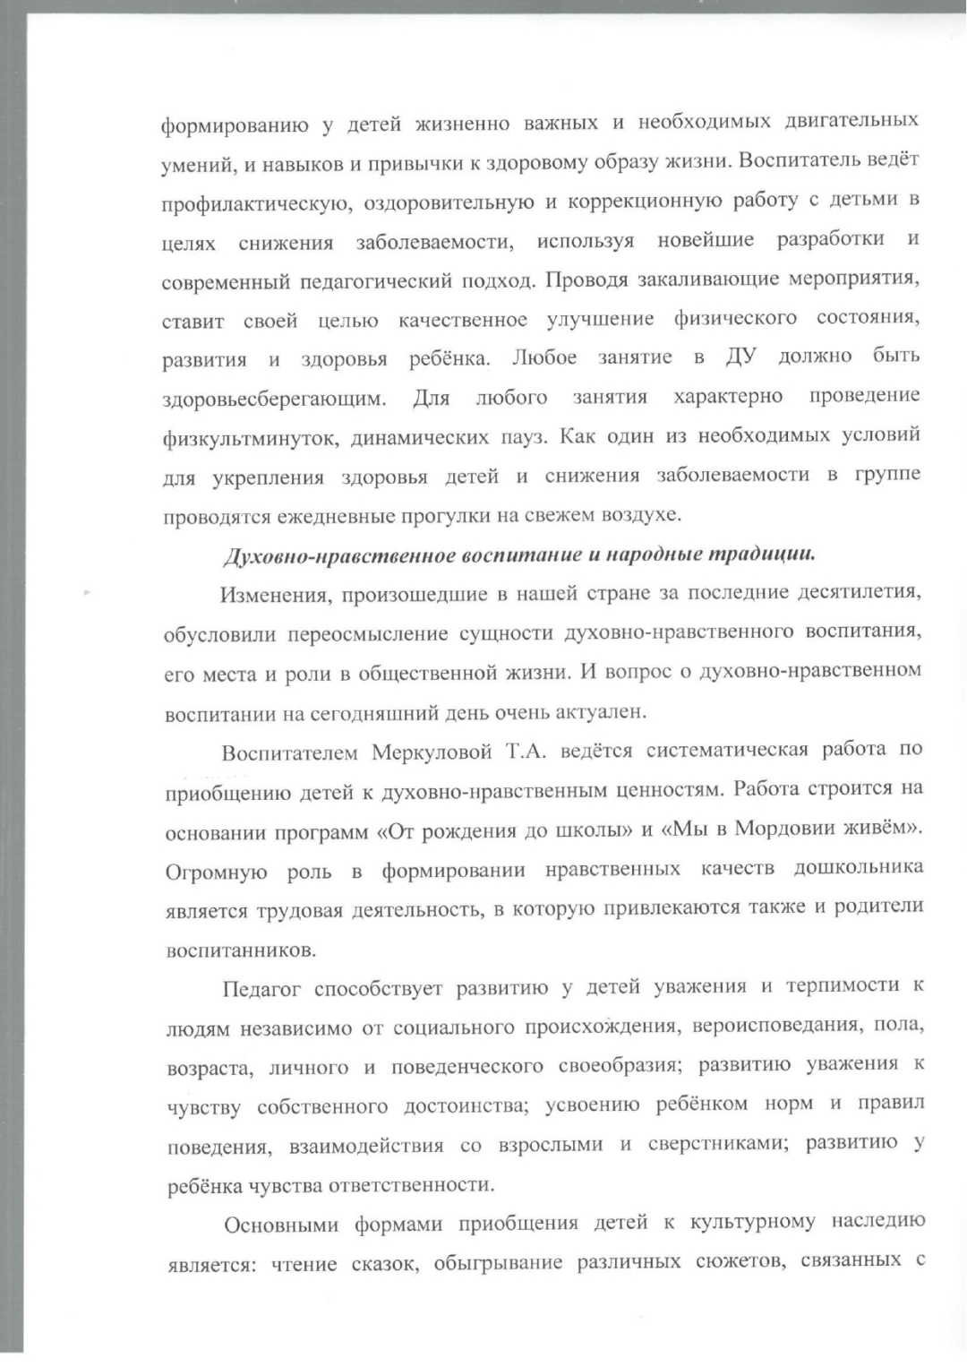
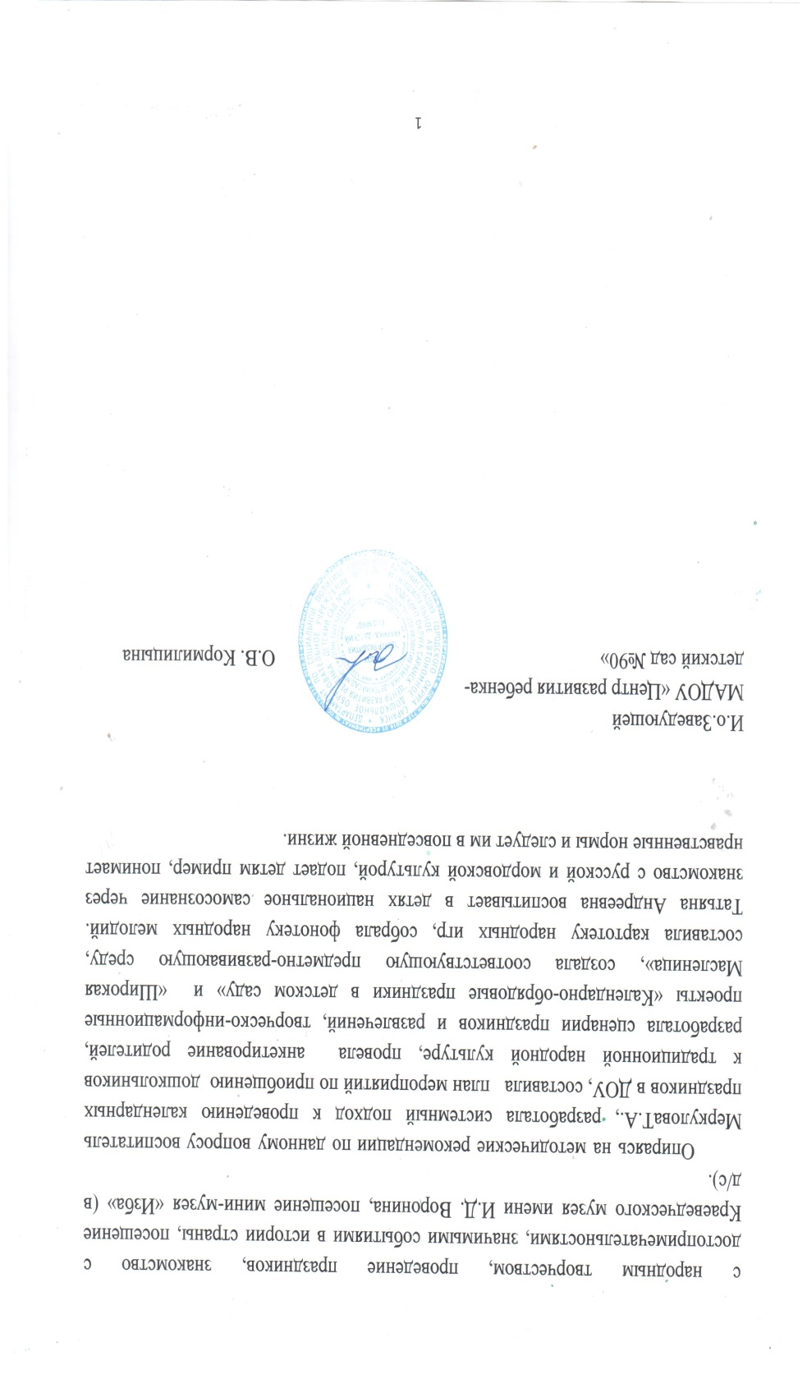

Slide 43
11. КАЧЕСТВО ВЗАИМОДЕЙСТВИЯ С РОДИТЕЛЯМИ

Slide 44
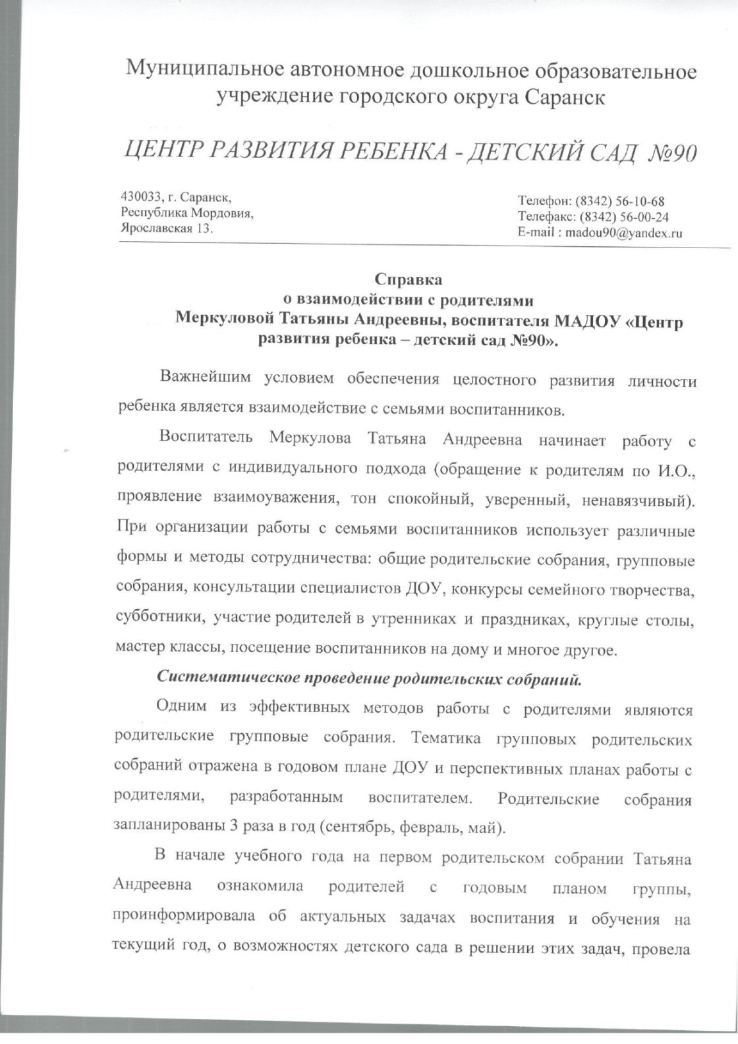
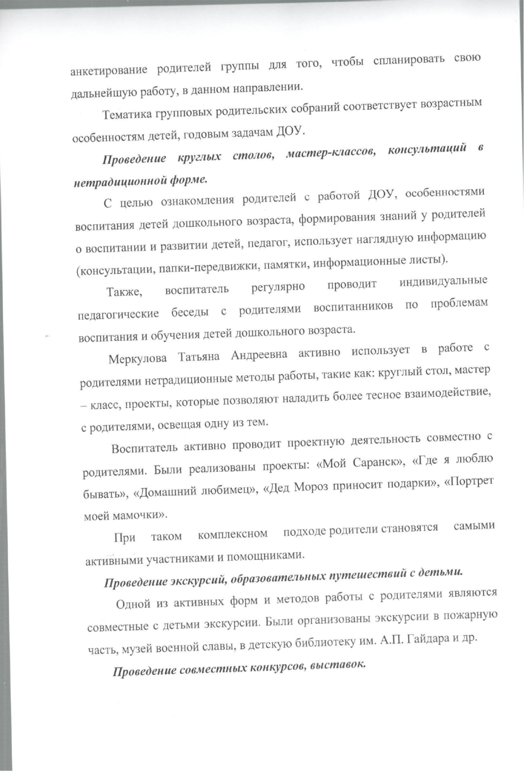

Slide 45
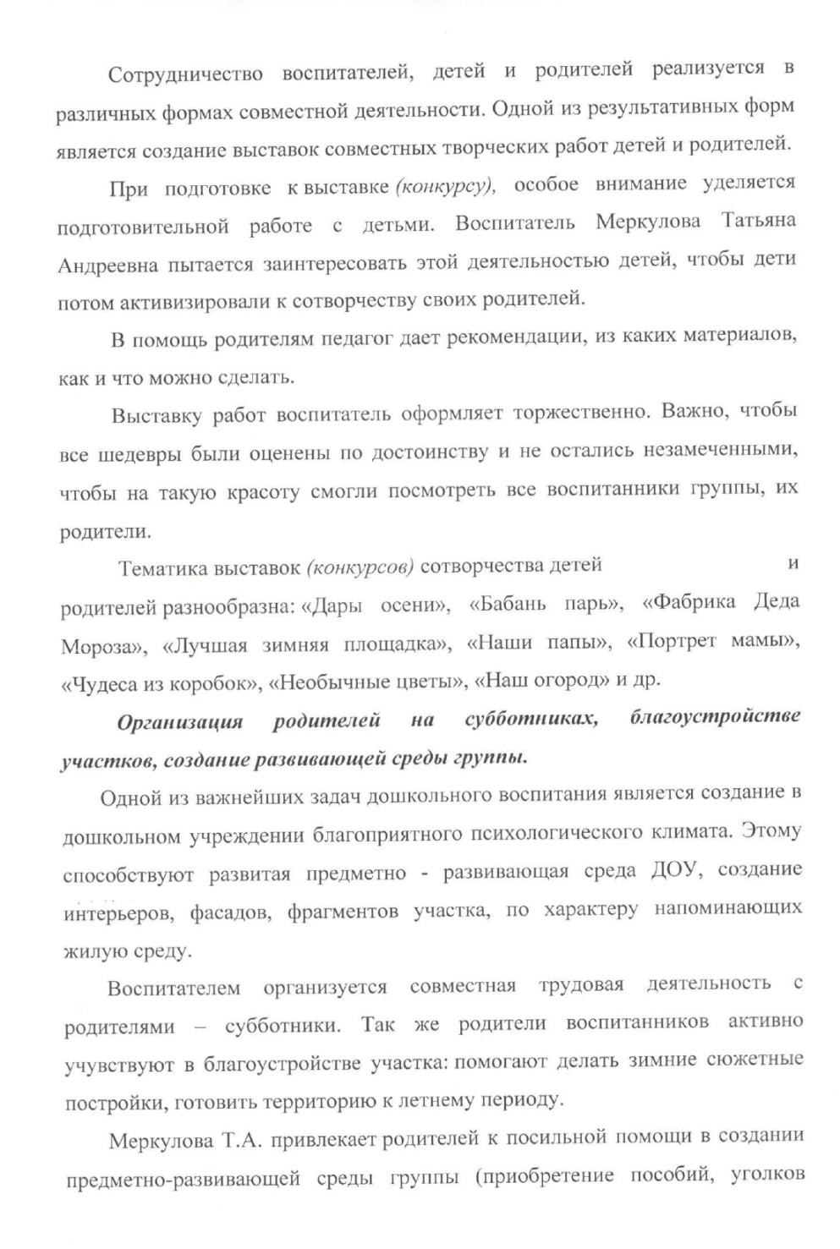

Slide 46
12.РАБОТА С ДЕТЬМИ ИЗ СОЦИАЛЬНО- НЕБЛАГОПОЛУЧНЫХ СЕМЕЙ

Slide 48
13. УЧАСТИЕ ПЕДАГОГА В ПРОФЕССИОНАЛЬНЫХ КОНКУРСАХ

Slide 56
14. НАГРАДЫ И ПООЩРЕНИЯ ПЕДАГОГА

